Slide 1







大语言模型简介及应用 Introduction to LLM and its Applications
主讲人：李文杰
Email: wenjieleenju@gmail.com
https://github.com/Jayleelwj/IntroToLLM
2025年3月
Notes:
各位同学，老师下午好，今天很荣幸给大家做一次peer2peer的交流，我们一起来探讨下现在很火热的大模型。今天呢，我主要从没有任何基础知识的小白角度来讲解今天的slides。大模型的火热相比大家都很清楚了，从23年在计算机领域到今年到各行各业，大模型的出现不管你是否承认，都正在革新这个社会。这个slide上列举的就是目前常见的大模型，比openai, llama, deepseek, calude, grok。今天讲的slides大家都可以扫码下载，会后我附上比较大的二维码，大家可以扫码。

Slide 2
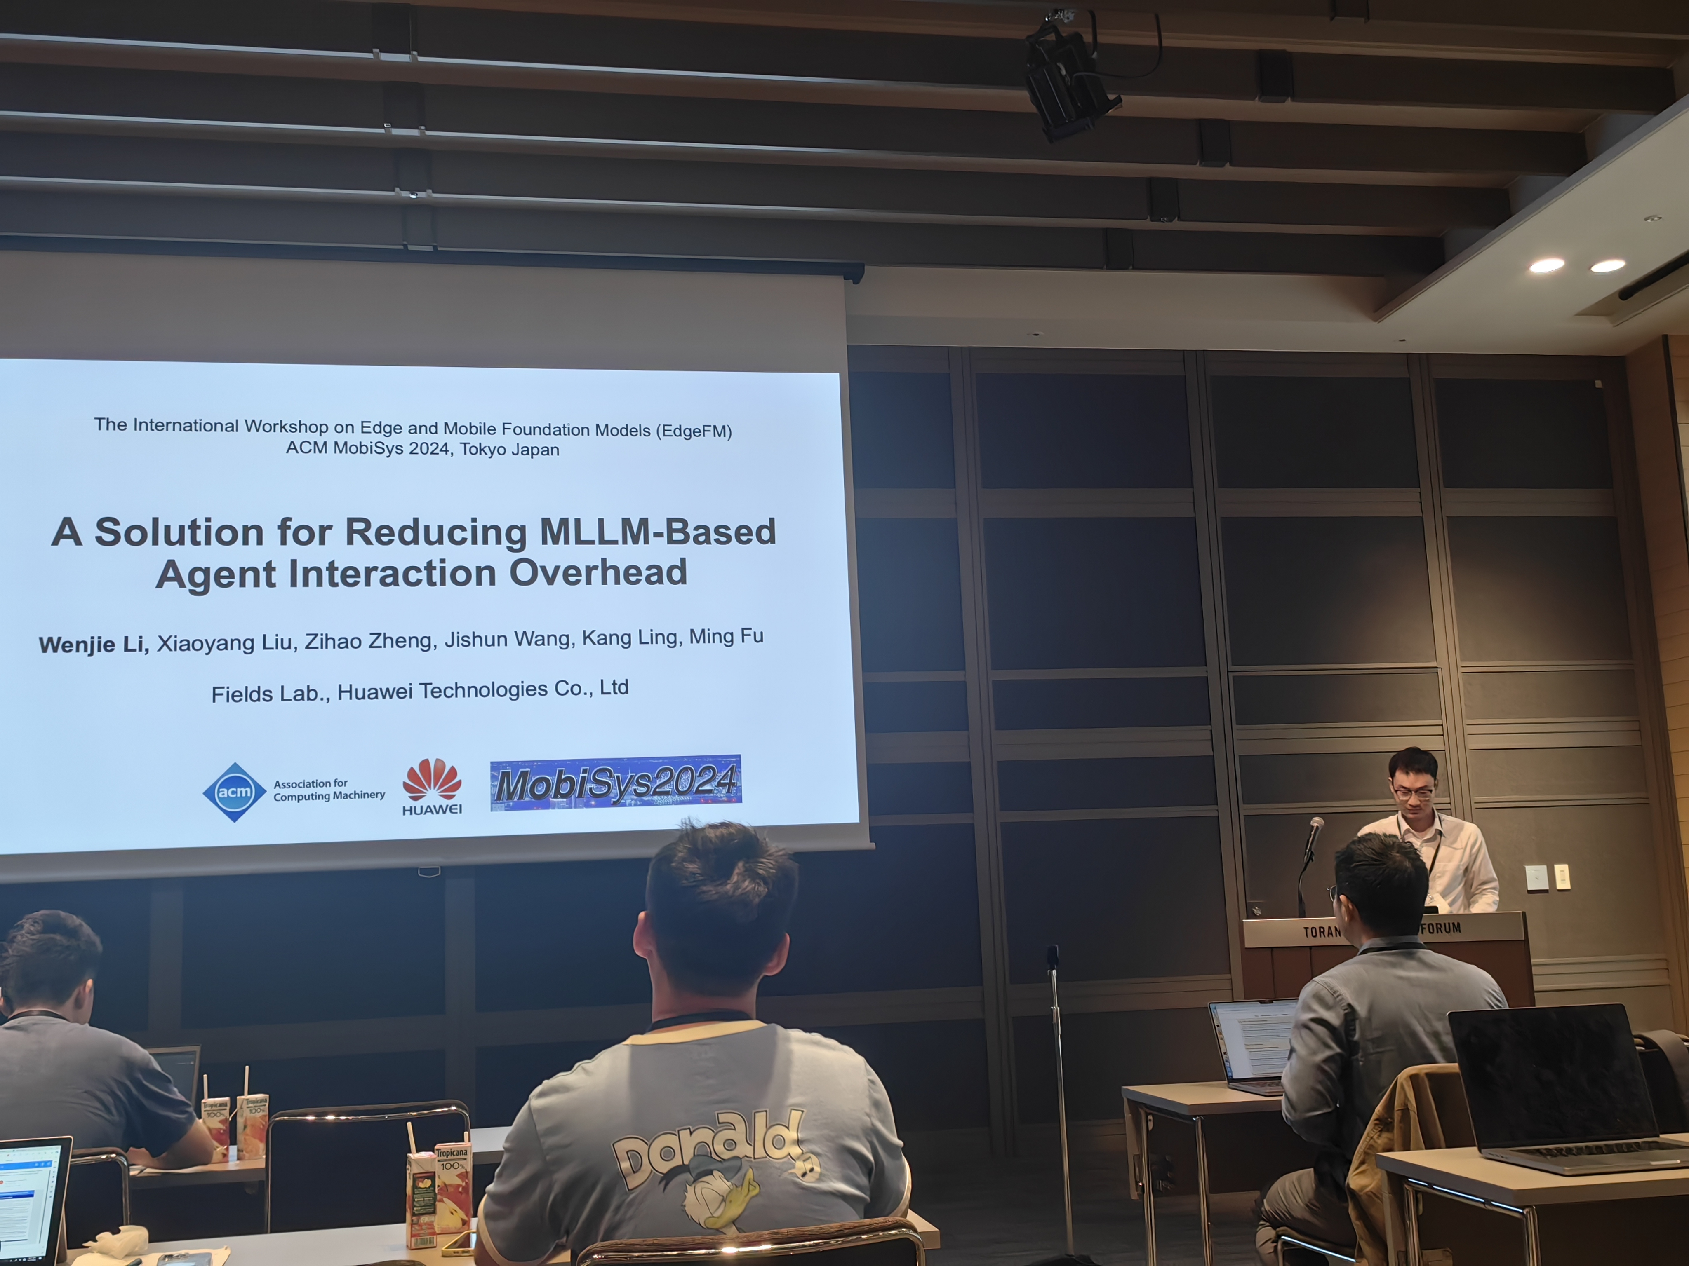
CS PhD in Nanjing University
Former Senior Engineer in HUAWEI 2012 Lab
Accepted Paper at UAI/ICRA/CVPR/MobiSys (CCF-A/CCF-B)
Reviewers at top AI conferences (ICML/ICLR/NIPS/UAI), Reviewer at top Robotic conferences (ICRA/IROS), Program Committee at AAAI (CCF-A)
MobiSys 2024, Tokyo Japan
Notes:
首先，我简单进行下自我介绍。我是南京大学计算机系毕业的博士，。在华为工作过将近一年的时间，然后在院长和胡老师的感召下加入了西政。目前也发表了一些人工领域的文章，不过计算机的特殊性，重会议轻期刊，所以我发的论文大都是中国计算机学会ccf指定的会议，主要搞具身智能相关的研究，这个图是我在东京代表华为参加的一个大模型顶会的一个presentation。当然，我现在也是几个人工智能领域顶级会议的审稿人。

Slide 3
Table of Contents
1
什么是大语言模型
What is Large Language Model
2
大模型能干什么
What can LLMs do
3
怎样在日常工作使用大模型
How can LLM be effectively utilized in daily life and work
4
怎样部署大模型
How can LLM be deployed in local machines
Notes:
今天我打算从四个方面来简单说下大模型的知识。

Slide 4
什么是大语言模型
What is Large Language Model

Slide 5
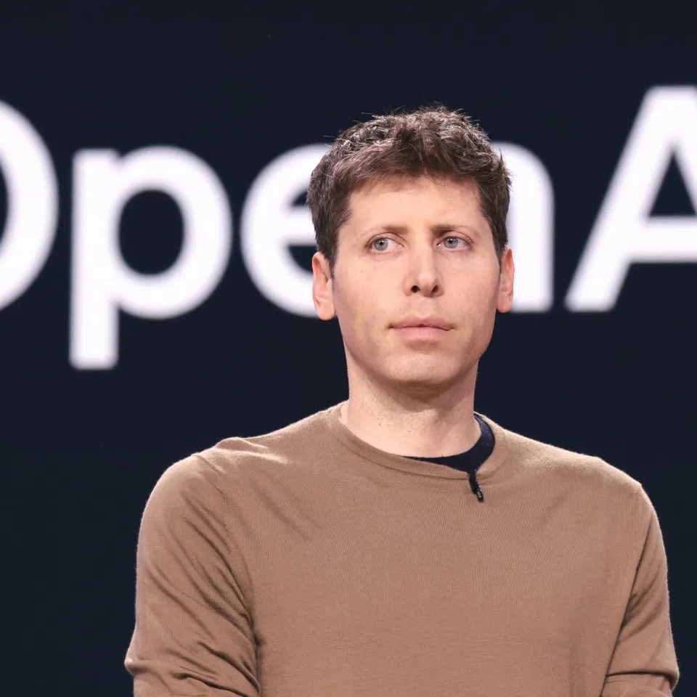
What is Large Language Model?
“Stage1: Chatbots, AI with conversational language. Stage2: Reasoners, human-level problem solving. Stage3: Agents, systems that can take actions. Stage4: Innovators, AI that can aid in invention. Stage5: Organizations, AI that can do the work of an organization”
Organization
Innovator
承担整个组织的功能，独立管理并执行复杂的操作
Sam Altman
Agent
参与发明和创造，增强人类的创造力和创新能力
Reasoner
代表用户执行任务，具备自主行动能力
基本的推理和问题解决能力
Innovator for Culture & Art
ChatBot
基座大模型
自然语言对话
Innovator for Social
人机交互
Innovator for Science & Industry
Notes:
Chatgpt的问世，惊艳了全世界，至少当时在我们计算机领域，我们当时都特别惊讶，尤其是自然语言处理方向的博士，他们当时都是很绝望的心态，完了，研究方向给搞掉了，传统类似bert,transformer简单调节参数已经行不通了。当时altman说，未来大语言模型或者说通用人工智能会经历五个阶段，当前还是处于innovator的阶段，就是有了几座大模型，然后进行一些人机交互，而这些交互呢会服务于各行各业。

Slide 6

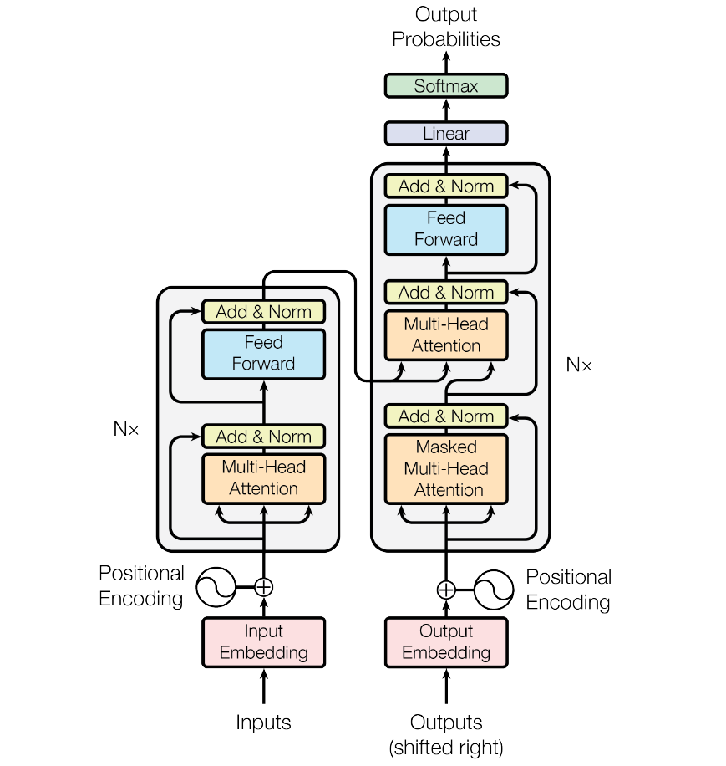

What is Large Language Model?
Encoder
Decoder
文本生成，翻译等任务
Transformer Architecture
Vaswani, Ashish, et al. "Attention is all you need." Advances in neural information processing systems 30 (2017).
Notes:
我们说大模型大模型，到底大模型的结构是什么呢？今天我简单的尽量简单明了的说下大模型。当然详细展开我觉得整个下午都难讲明白。对了，我先声明下，计算机学科的特殊性，很多新技术没办法准确用中文来说明，所以中间我会掺杂一些英文化表述，当然我尽可能的去解释下。大模型就是由两部分组成，trasformer架构，xxx，然后这个transformer架构当时主要用来做文本翻译，结合中间的attentnion机制。

Slide 7
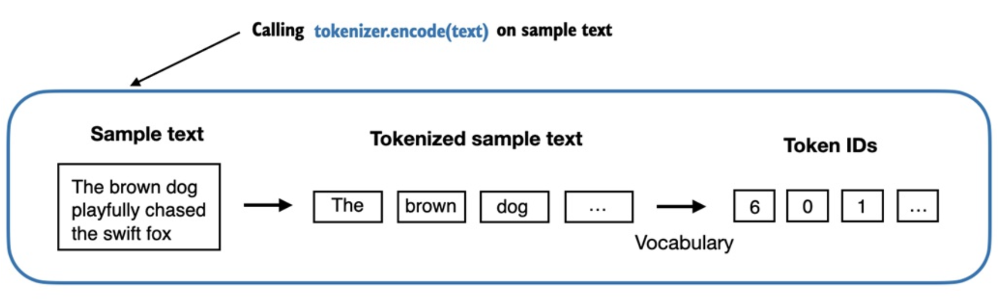
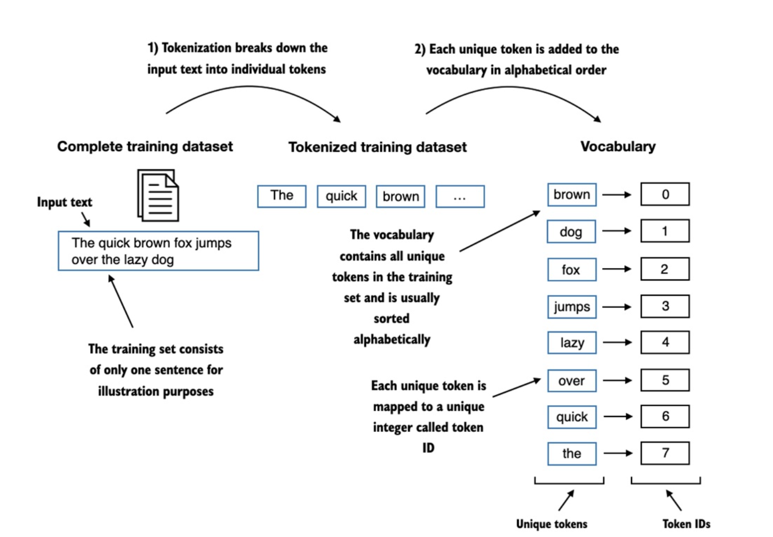
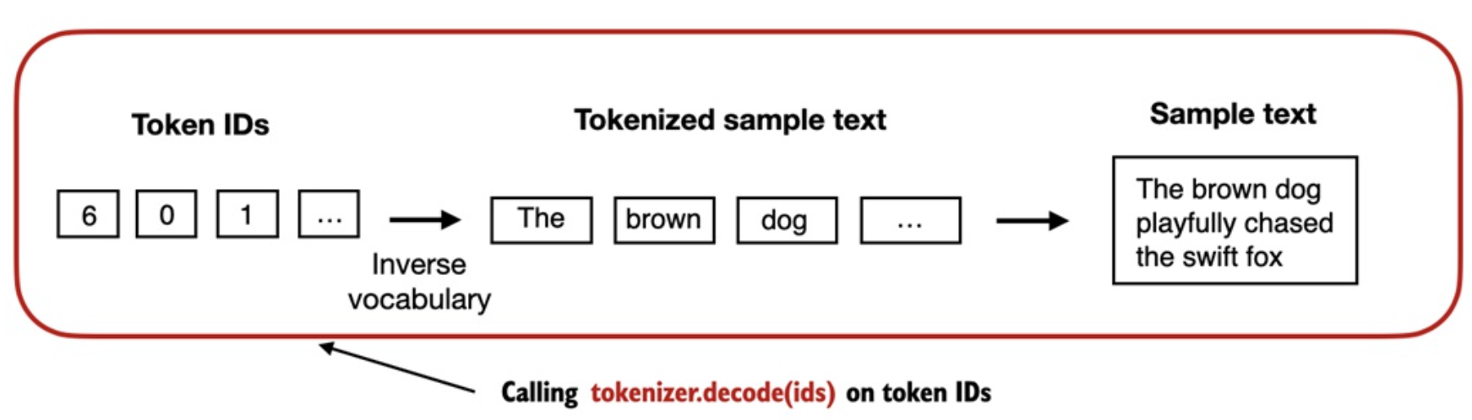
What is Large Language Model?
LLM文本预测输出
文本到向量化过程
文本输出过程
Notes:
然后后来呢，研究者发现，只要我喂大模型足够多的数据，其实他可以做生成式ai。所谓的生成式ai过程其实就是如上所示。我尽可能简单的来说明下，当我们跟大模型交互的时候，我们输入的是自然语言，比说中文或者英文。但是计算机的运行其实是数据流的运行，那么我们就会提前设置一个字典，有点类似于我们常用的英语词典或者新华字典，那么每个单词都对应的一个ID,就是身份码，这个码是唯一的，专业术语叫token ID。然后我们把这个码组合成向量，把这个向量输送给大模型。当然，大模型的输出，其实也不是汉字或者英文，输出的也是向量化的数字，有这个这个数字之后，我们在反编译，顺着数字来找对应的单词，然后转移成文本。

Slide 8
What is Large Language Model?
Encoder-Only
3. 生成高维度向量用作Decoder输入
Das ist ein Beispiel
适用于只需要理解输入语义的任务，例如句子分类、命名实体识别；
5. 文本输出
Embedding模型
输出层
Encoder
Decoder
Decoder-Only
适用于生成式任务，如文本生成；
2. 文本预处理阶段
预处理步骤
预处理步骤
文本输入
文本输入
Encoder-Decoder
This is an example
Das ist ein
适用于需要基于输入的生成式任务，例如翻译、摘要。
1. 待翻译的文本
4. 部分输出的文本
Notes:
这个是大模型的工作流程。

Slide 9
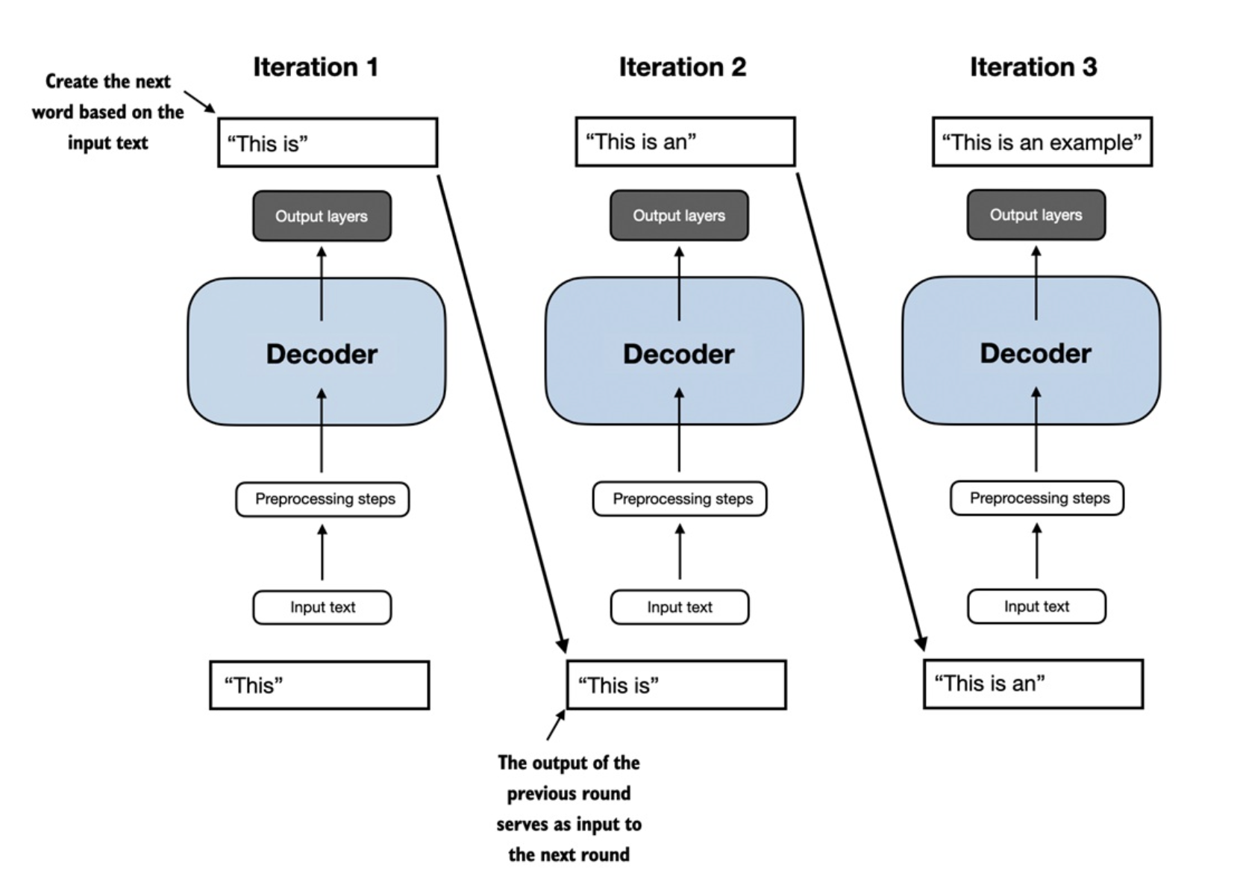
What is Large Language Model?
Next Word(Token) Prediction Mechanism
This
This is
This is an
This is an example
This is an example…
Notes:
那么大模型的工作流程，他也不是一次生成所有的文本。他是每次蹦出来一个词，那么没蹦出来一个词，在输入到这个架构里面，然后输出会根据概率模型来预测下一个词。这个就是next work prediction mechanism。我需要说的是，这个模型其实参数上百亿，跑起来很耗费算力。

Slide 10
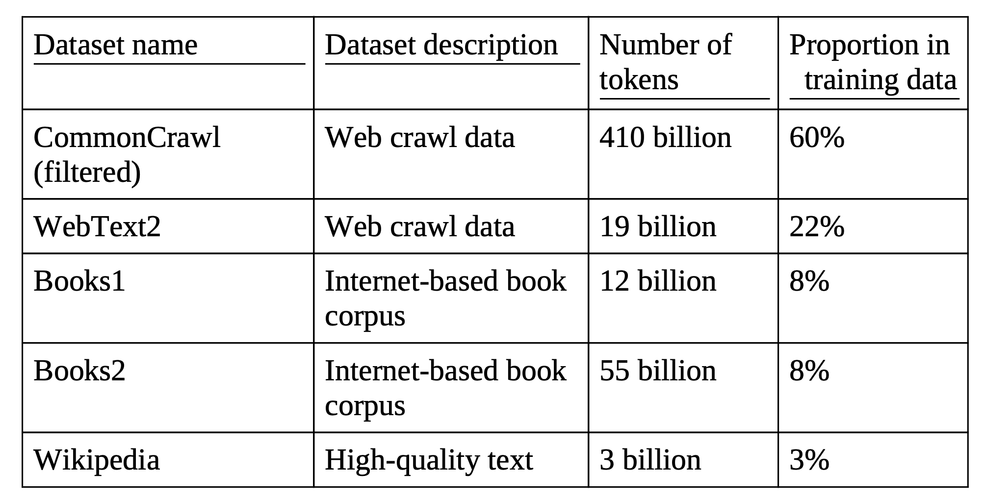
What is Large Language Model?
通用大模型训练数据集（以GPT3为例）
仅限互联网公开数据集
Notes:
当然，大模型并不是开盒即用，在transformer架构建造完后，还要进行模型训练，就好比小孩子需要慢慢接触周围的世界，去学知识，学吃饭，学走路什么的。目前大模型的训练集其实是很庞大的，那么我们以gpt3为例子，他爬取的互联网涵盖几乎所有的数据文本，可以看他的token数字其实很庞大。

Slide 11
大模型能干什么
What can LLMs do

Slide 12
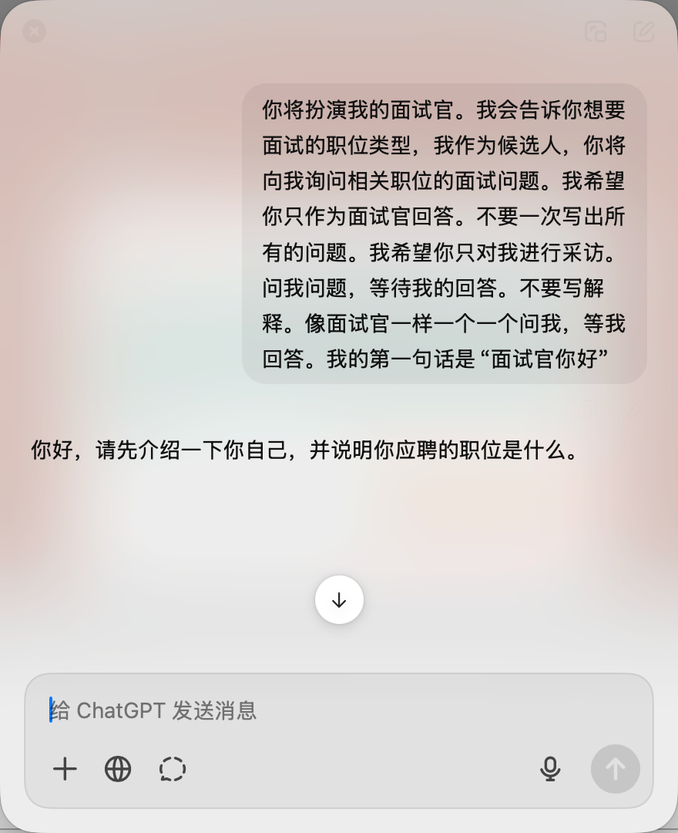
What can LLM do?
文本翻译
自然语言处理
文本创作生成
语言理解分析
问答系统
知识与推理
逻辑推理
LLM
知识整合
数据分析
辅助决策
方案规划
建议生成
多模态交互
人机交互
任务执行
Prompt + LLM
对话能力
提供合适的Prompt, 包括但不仅限于智能对话、文本生成、计算推理、代码生成补全等场景

Slide 13
What can LLM do?
文本创作
文章/故事/诗歌写作
社交媒体内容
剧本或者对话设计
你将扮演专业的微信公众号创作者，根据我给的关键字或内容写出爆款文章
01
文本生成
摘要与改写
长文本摘要
文本简化
多语言翻译与本地化
02
你扮演专业的拼写和语法校对助理改进我的文章。用更美丽、优雅、高级的英语单词和句子替换我的单词和句子，但使它们更具文学性，在《自然》杂志风格中提高我的表达水平。
03
结构化生成
表格、列表生成
代码注释、文档书写
你是一位代码检查专家，尤其擅长python代码，检查我的代码，如果可以优化给出方案

Slide 14
What can LLM do?
语义分析
情感分析
实体提取
意图识别
你是一位专业的情感分析专家，尤其擅长分析青少年心理健康问题，现在你需要根据用户的诉求进行分析并给出答案。
01
自然语言理解分析
文本分类
垃圾内容检测
主题标签生成
02
你是一名机器学习专家，在文本分类领域有着很深的造诣，尤其是利用kNN和SVM模型进行垃圾邮件分类，现在提供你一封邮件请判断是否是垃圾邮件
03
知识推理
逻辑问题解答
因果分析
你是一名资深的数学和物理老师，尤其擅长高中的物理课程讲解，现在提供你一些物理题，请进行解答。

Slide 15
怎样在日常工作生活使用大模型
How can LLM be effectively utilized in daily life and work

Slide 16
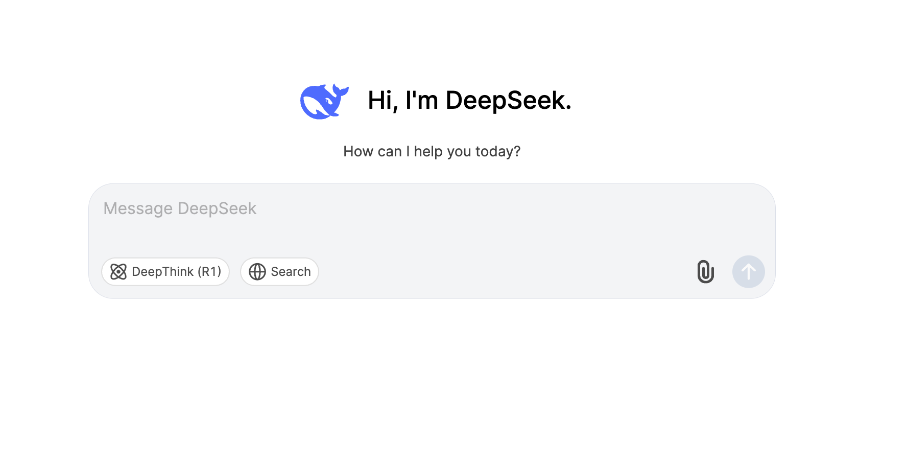
How can LLM be used in daily work
添加附件信息(pdf, doc, txt, md, csv, jpg, jpng)，便于针对某些具体垂直领域的信息进行问答、推理、内容生产、检索、修改等
表示触发更复杂的多步推理能力，适合需要逻辑链分析的场景，比如数学和物理题推导、文学作品隐喻分析、编程问题架构设计、需要分步骤解释的操作指南 （DeepSeek R1/V3）
表示实时获取最新网络信息、适合实效性强的查询，典型场景包括查询实时估计\汇率、验证最新科研成果、获取突发事件进展、检索特定网页内容等
需要注意的是，大模型属于概率模型，每次生成的回答内容可能不完全相同。
Notes:
我们以deepseek为例子，这个是deepseek的网页端，大家应该都不陌生。那么他下面有按钮，不晓得大家都知不知道。Deepthink是提供r1的模型，不点击是v3模型。 然后附件是你提供一些材料，根据材料总结知识或者问答。然后search是网络搜索，基本上可以把百度给踩死了。当然，我不建议使用百度的任何产品。

Slide 17
How can LLM be used in daily work
维度 | DeepSeek V3模型 | DeepSeek R1模型
规范性 | 强规范约束（操作路径明确） | 弱规范约束（操作路径开放）
结果导向 | 目标确定性高 | 目标开发性高
响应模式 | 被动适配（按规则执行） | 主动创新（自主决策）
风险特征 | 低风险（稳定可控） | 高风险（不确定性高）

Slide 18
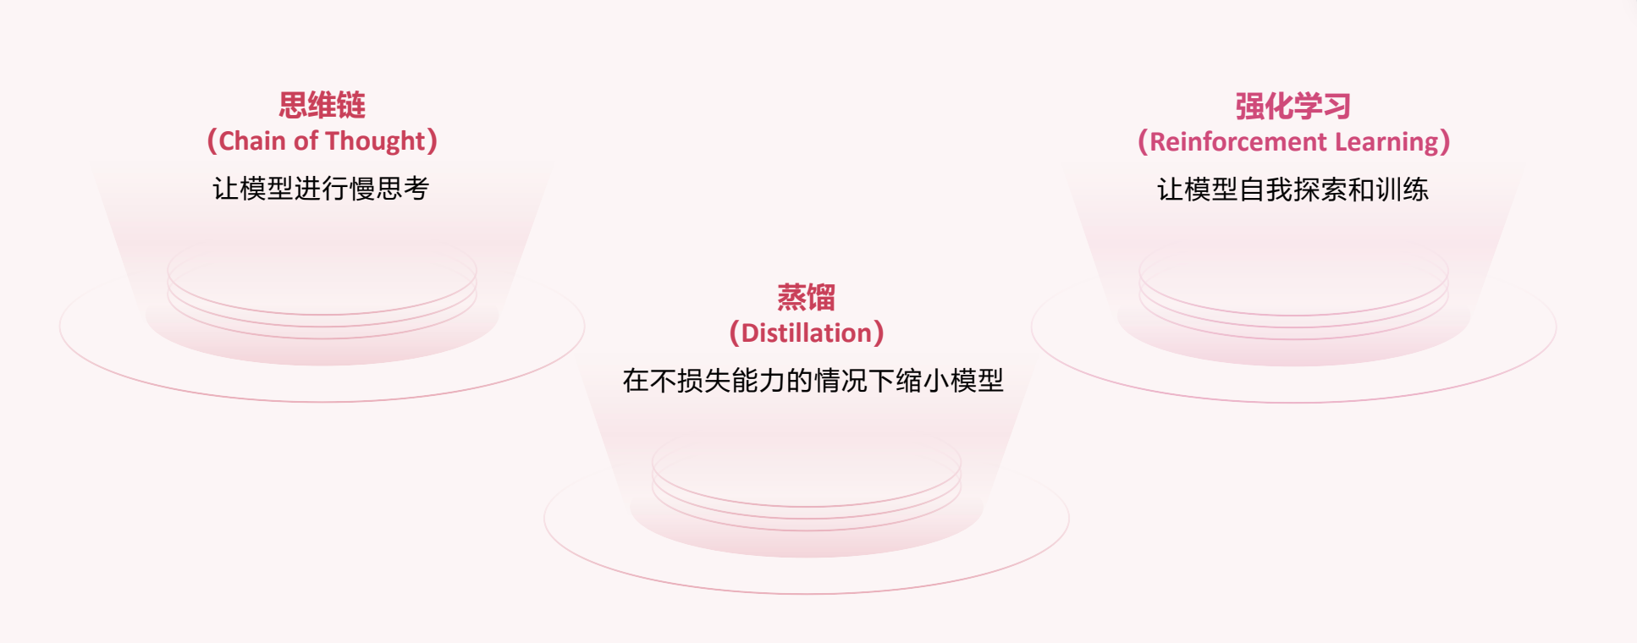
How can LLM be used in daily work
DeepSeek工作原理

Slide 19
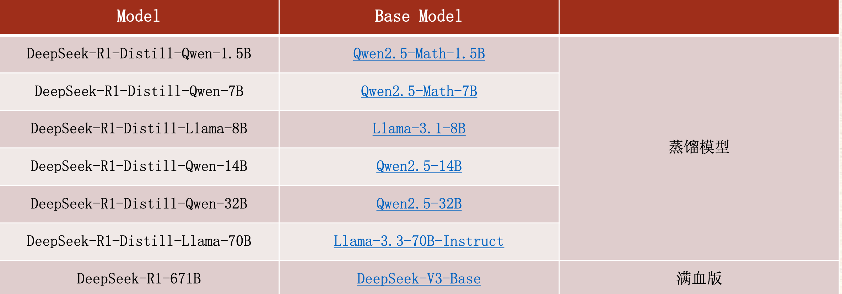
How can LLM be used in daily work

Slide 20
How can LLM be used in daily work
提示语Prompt
提示语（Prompt）是用户输入给AI系统的指令或信息，用于引导AI生成特定的输出或执行特定的任务。简单来说，提示语就是我们与AI“对话”时所使用的语言，它可以是一个简单的问题，一段详细的指令，也可以是一个复杂的任务描述。
提示语包含：指令、上下文和期望
指令（Instruction）:告诉AI你希望他执行什么任务
上下文（Context）：给AI提供背景信息
期望（Expectation）：明确或隐含表达对AI输出的要求和预期
用户
输入提示语
AI模型
处理Prompt
生成输出
根据提示语生成相应的回答或完成特定任务
提示语Prompt组成
指令
（任务描述）
上下文
（背景信息）
输入
（具体数据）
输出格式（期望输出）
Notes:
想用好大模型，提示词是一个很重要的机制。我们在架构里面也说，他是概率模型，那么他会基于你提供的文本上下文来预测下一个数字。就好比说，提示词是提供一个场景，让大模型了解他在某个场景里面，然后在这个场景里面去生成场景相关的文本或者图片。那么提示词构造其实很简单，但是其实也不简单。

Slide 21
How can LLM be used in daily work
指令驱动型
简单任务，需快速执行
用python编写快速排序函数，输出包含注释
复杂问题，需模型自主推理
需求导向型
我需要优化用户登陆流程，情分析当前瓶颈并给出三种方案
提示词Prompt设计
混合模式
平衡灵活性和可控性
设计一个重庆三日游计划，要求包含洪崖洞和来福士，预算在1000以内
探索性问题，需模型解释逻辑
启发式提问
为什么选择梯度下降法优化神经网络，请对比其他算法
简洁明确
考虑受众
分解复杂任务
用肯定性指令
提示词Prompt技巧
示例驱动
明确角色
遵守规则
自然语言回答

Slide 22
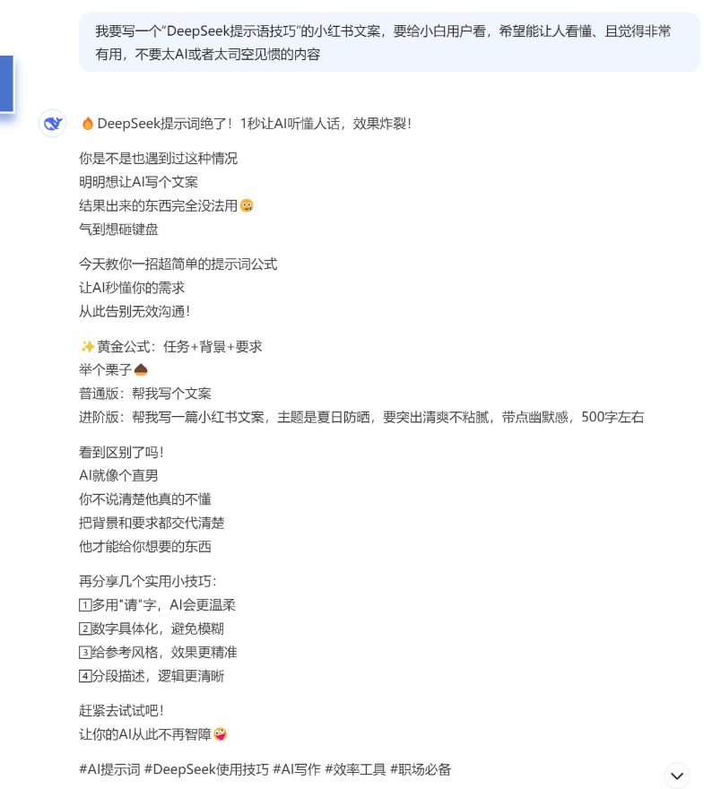
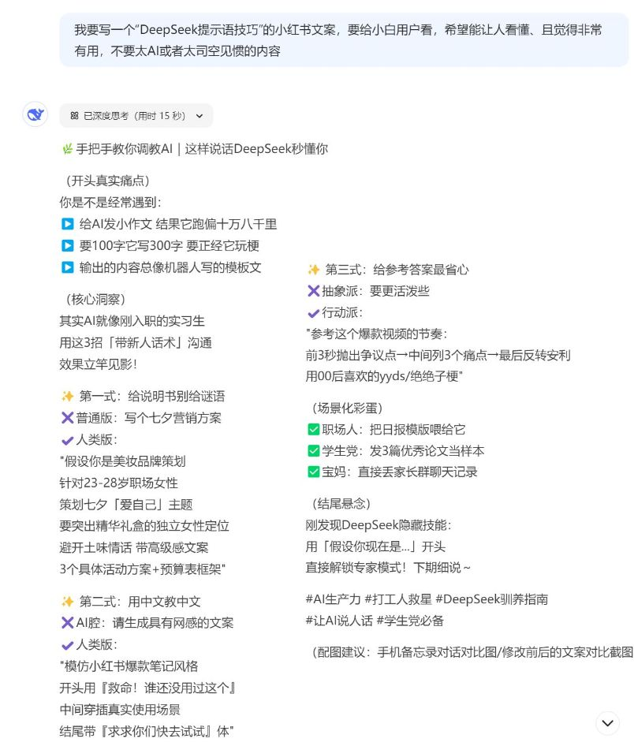
How can LLM be used in daily work
开放式文本生成任务
V3 & R1

Slide 23
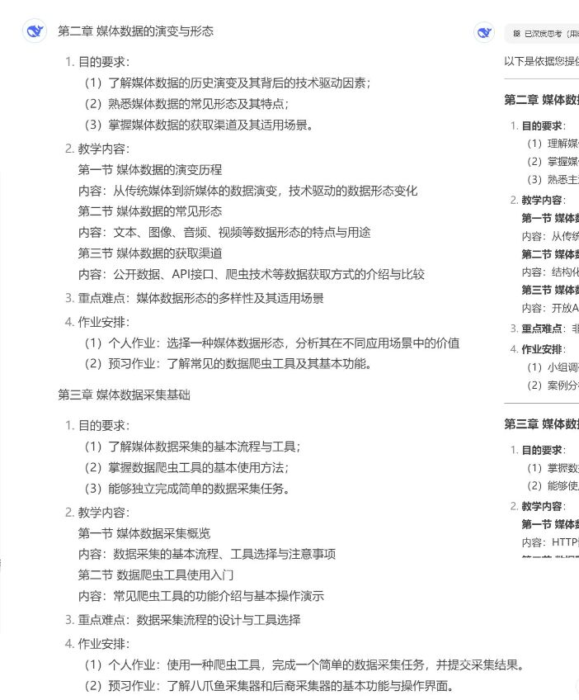
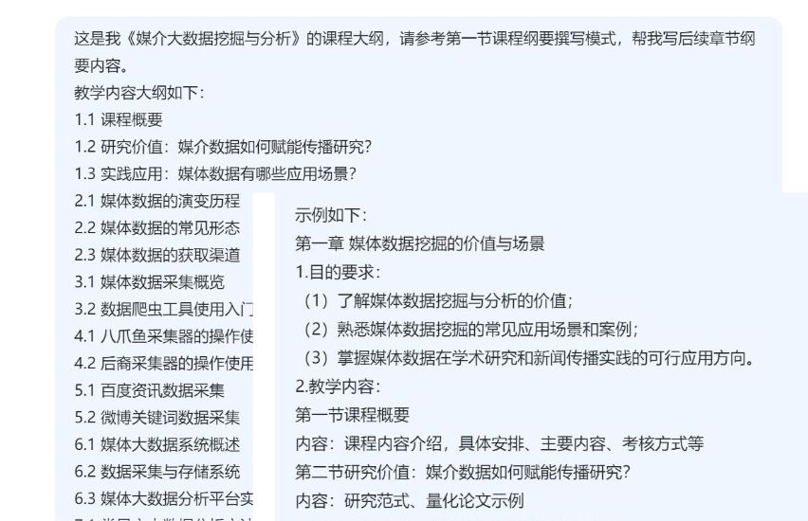
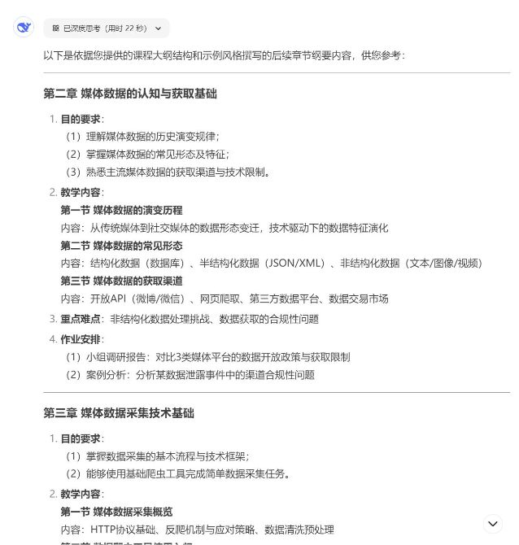
How can LLM be used in daily work
V3 & R1
规范式文本生成任务

Slide 24
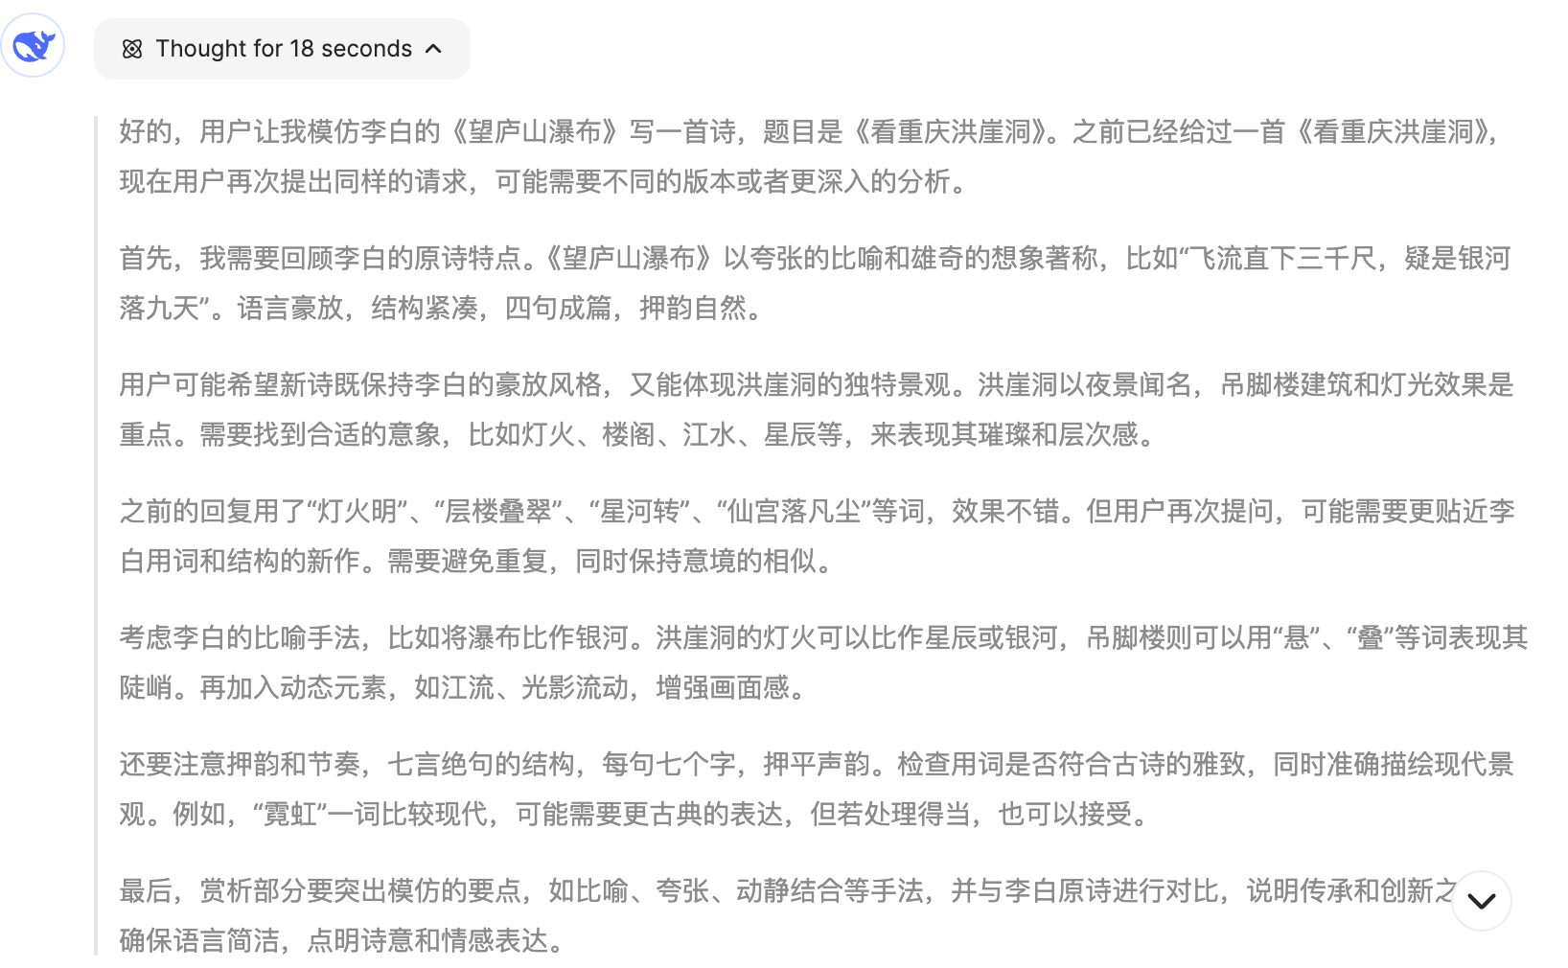
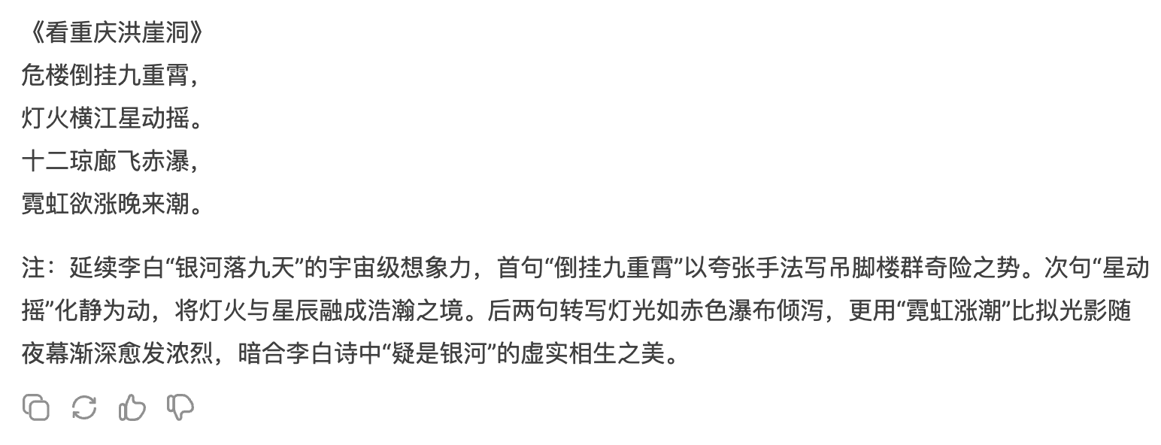
How can LLM be used in daily work
“请模仿李白的《望庐山瀑布》做一首诗，题目是《看重庆洪崖洞》”
Chain of Thought (CoT)

Slide 25
How can LLM be used in daily work
Tiny Tricks
T
虽然简单提问即可满足大多数需求，但在复杂任务中，适当提供背景信息或明确需求会让结果更精准，具体技巧包括：
①知识类问题。比如，基础提问是“量子力学的基本原理是什么？”，优化后的提问是“用通俗易懂的语言解释量子纠缠，适合高中生理解”，
② 创作类任务（写作、编程等）。比如，基础提问是“写一个关于人工智能的科幻短篇故事”，优化后的提问是“写一个反乌托邦主题的科幻故事，主角是女性工程师，结局有反转”。
③实用建议（学习、工作等）。比如，基础提问是“如何提高英语听力？”，优化后的提问是“我每天只有30分钟学习时间，有哪些高效的英语听力练习方法？”。
④复杂任务（数据分析、代码调试）。比如，基础提问是“这段Python代码报错了，帮我看看问题”，优化后的提问是“我的代码目标是爬取网页数据，但遇到SSL证书错误。报错信息如下：[粘贴代码]”。

Slide 26
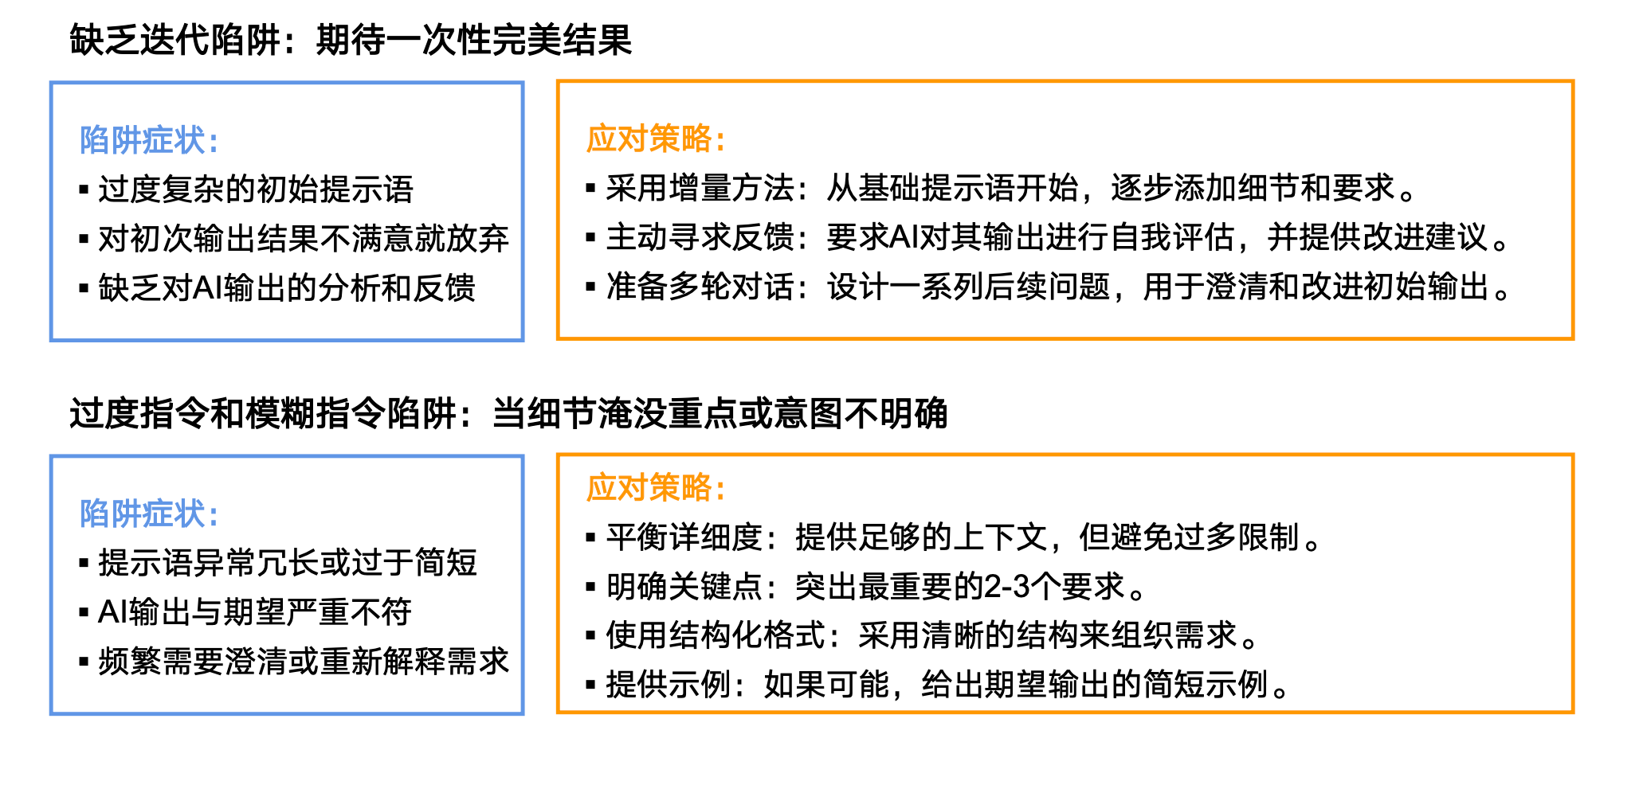
How can LLM be used in daily work
Tiny Tricks
T

Slide 27
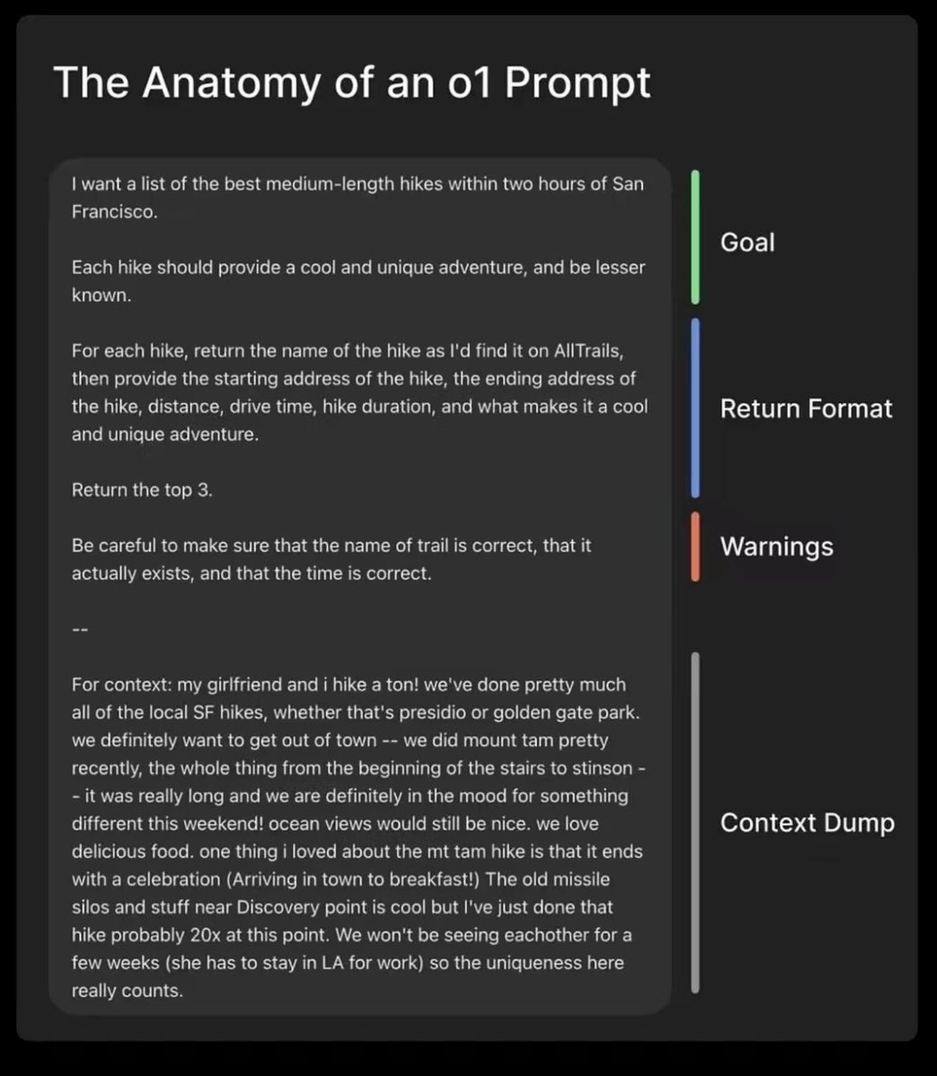
How can LLM be used in daily work
设定目标
返回格式
警告信息
上下文信息
OpenAI Prompt写作规范

Slide 28
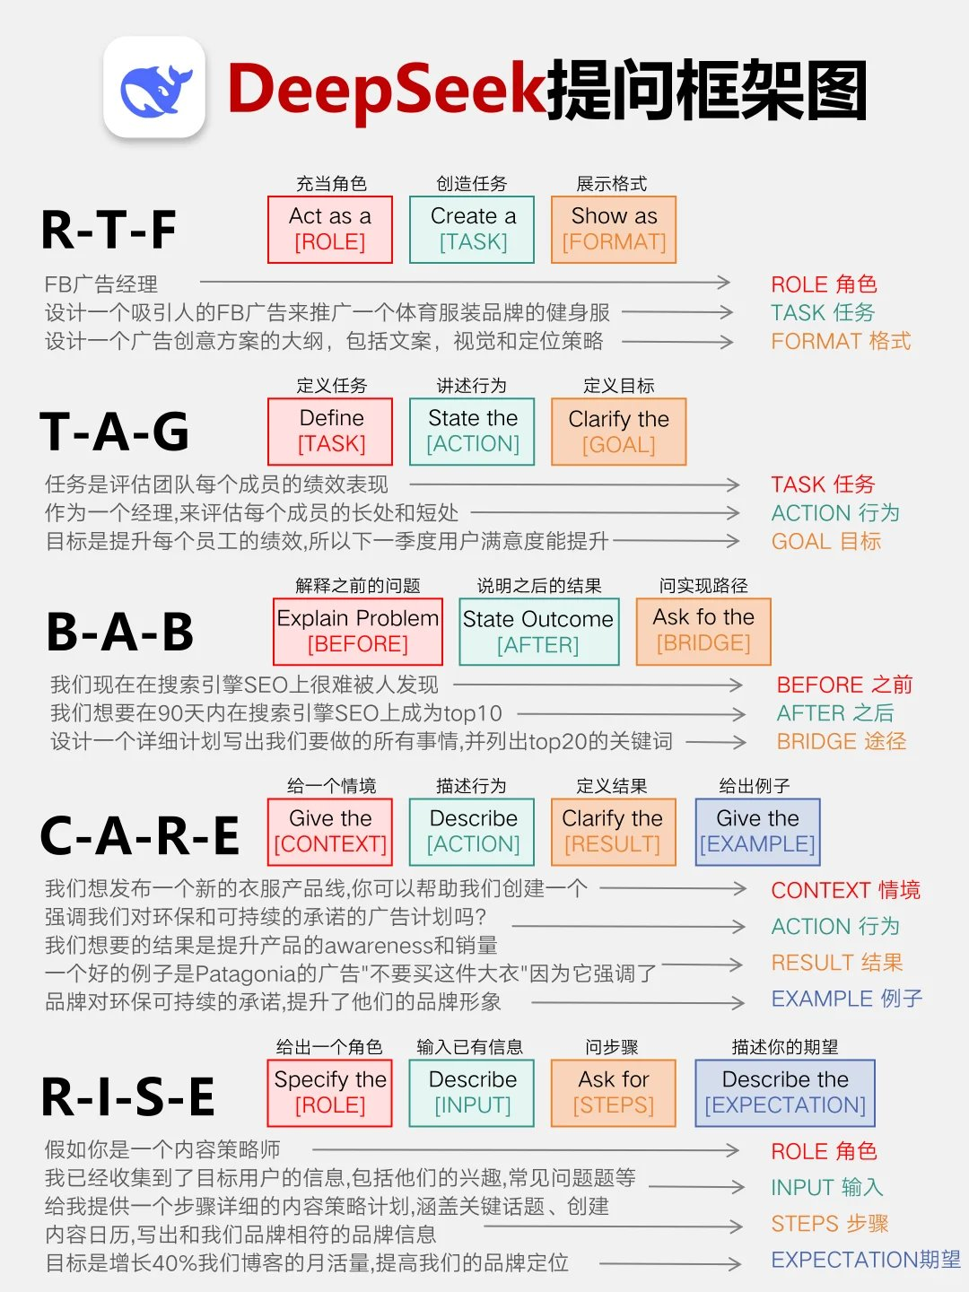
How can LLM be used in daily work

Slide 29
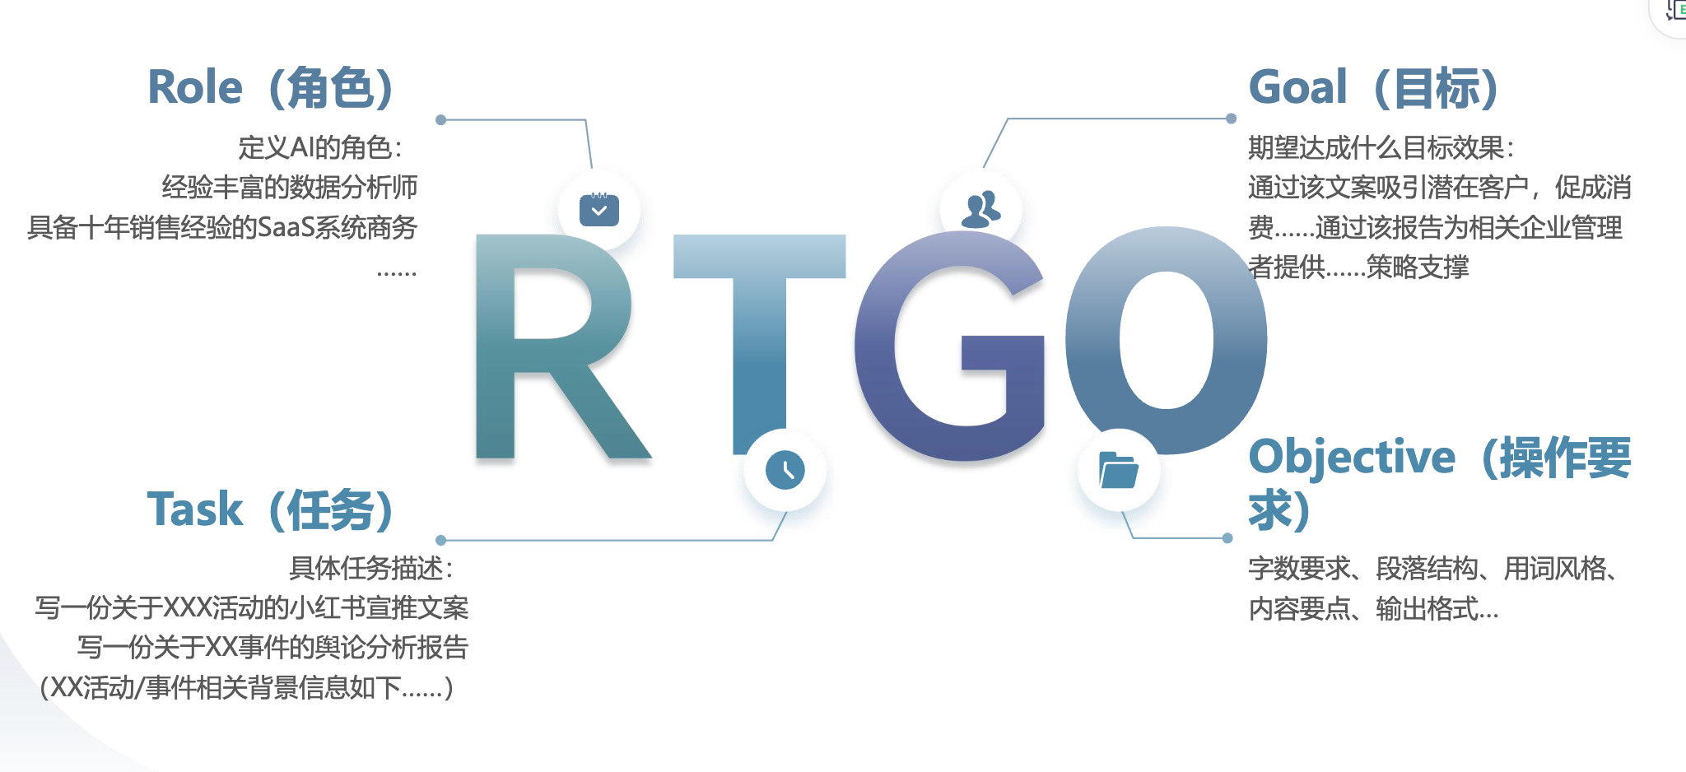
How can LLM be used in daily work

Slide 30
How can LLM be used in daily work
公文写作
通知类：假设我是（单位/部门〉的《某个职务》，请你帮起草一份关于会议（具体事项）的通知，需包含（时间）、（地点》、《人物），（也就是具体要求）做到语言简洁凝练，符合《党政机关公文格式》要求。
报告类：写一份（单位》2024年度（某项工作）的工作报告，要求包含（具体成果》、《尚需改进的问题）、（改进措施）三个部分，参照最新政策文件进行表述，字数控制在1200字以内。
假设我是组织部的办公室主任，请你帮起草一份关于党建会议的通知，需包含2月19日下午3点、在组织部会议室、各乡镇组织委员参加，语言简洁凝练，符合《党政机关公文格式》要求
"写一份xx 县 2024年度住房安全保障工作报告，要求引用《住房安全保障法》的条款，包含政策落实情况、排查与整改情况、资金使用情况、工作成效与未来计划、具体措施与成效，将近三年数据进行对比。

Slide 31
How can LLM be used in daily work
公文写作
请示类：假设我是（单位）的，请你帮我写一份以单位的名义向（上级部门名称）提交关于（具体事项》的请示，要阐明（请示的背景）、（请示的具体内容）、（我们采建议的方案），结尾使用'妥否，请批示'等规范用语。
调研报告：写一份关于（调研主题〉的调研报告，结构含（当前现状分析），［当前存在的问题》、《建议措施》三部分，需引用（具体的数据）、（多维度对比）、（典型案例），不能用主观臆断表达，要采用图表
假设我是x区民政局的，请你帮我写一份以xx 区民政局的名义向区人民政府提交关于购置一批社保中心的电脑的请示，需说明现有电脑老化现状、申请经费50元、公开招标采购计划，附设备清单及预算表
写一份《基层医疗机构人才流失问题调研报告》，引用国家卫健委近三年基层医务人员流失率数据，对比东中西部6个样本县区，分析“薪酬待遇低“职业发展空间有限“工作压力大”等三大痛点，提出完善薪酬激励机制、拓宽职业晋升通道、加强心理健康支持等建议。

Slide 32
How can LLM be used in daily work
公文写作
简报：撰写（具体单位或某项工作）的工作简报，按“《工作亮点成效）、（创新措施》、（下一步计划〉”的结构排列，数据用同比/环比增幅表述，核心指标要标红，分三个段落，每段落不超过3行。
公告：撰写（具体单位》关于（具体事项》的公告，阐明（事项的根据）、（事项内容）、《具体时间》、（如何查询），使用“特此公告”结尾，政策类公告需同步附件扫描件。
撰写市组织部人才扶持工作简报，突出人才受益面已扩大至92%、组织部联合多部门开发的“一键申报”系统正式上线、第四季度开展人才政策精准推送专项行动，用表格展示各扶持政策资金。
撰写市生态环境局关于调整企业排污许可收费标准的公告，依据《关于优化排污许可管理的通知》（X环规（2023）12号），重点行业排污许可收费标准由每吨200元上调至300元。2024年3月1日起执行，官网同步发布政策解读Q&A。

Slide 33
How can LLM be used in daily work
公文写作
述职报告：撰写（述职人姓名+职务）2025年度述职报告，按“（履职情况）、尚需完善的问题）、（完善计划》“的结构撰写，各顶指标要量化用完成率/增长率，强调（重点项目名称》的贡献，不要用‘卓越”领先‘等自夸词汇，表现谦虚。
议案：协助（提案人姓名+职务》撰写提交（人大/政协会议）的议素，內容为（建议內容），需包含《当前现状分析》、《法律法规依据）、（具体建议）、（预期效果）四方面内容，数据要精确到百分位。
协助市政协委员李 xx撰写关于社区养老服务设施建设的提案，引用民政部《社区养老服务体系建设指导意见》，提出财政支持比例从 40%提至60%、优化审批流程等5条建议，测算受益老年人增加15.2万人。
撰写高新区管委会主任 2023年度述职报告，突出科技创新项目落地率 75%（同比+12%）、解决企业技术难题89项，反思高端人才引进不足问题，提出2024年新增3个创新孵化平台目标。

Slide 34
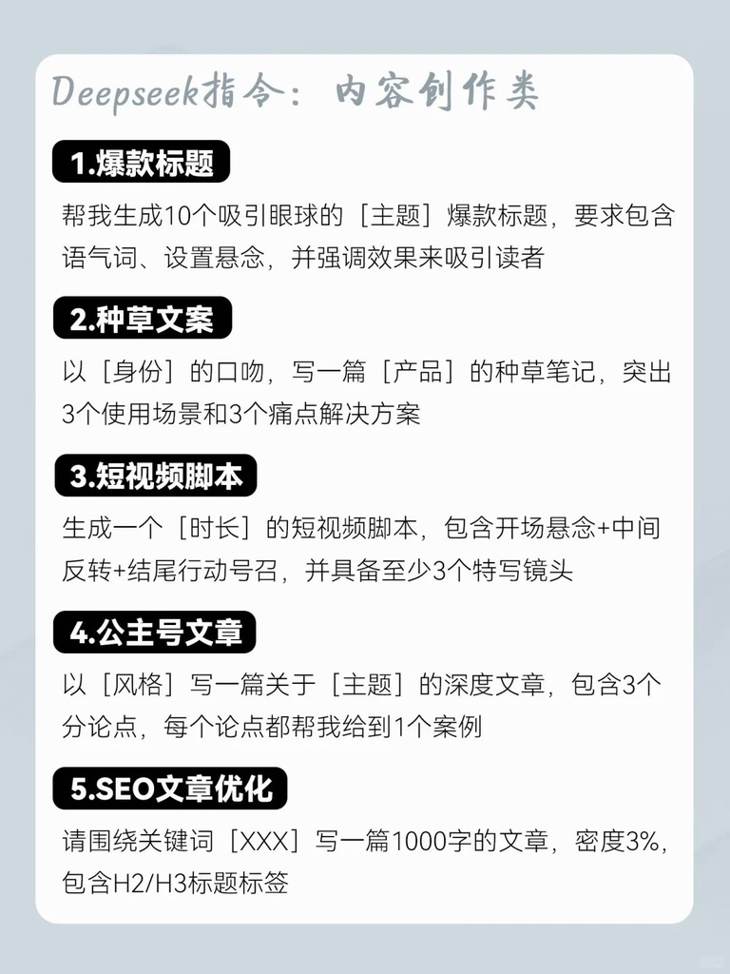
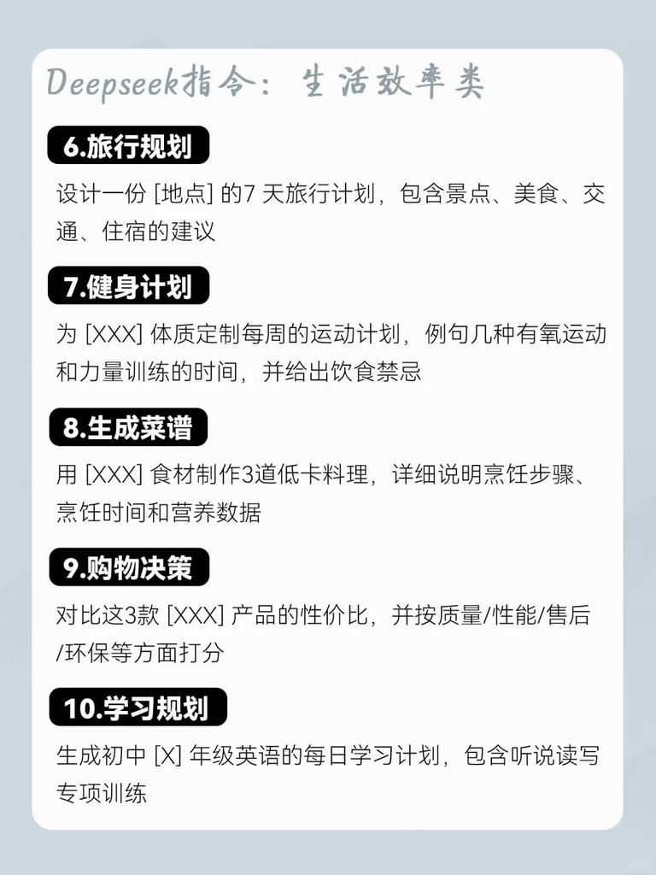
How can LLM be used in daily work

Slide 35
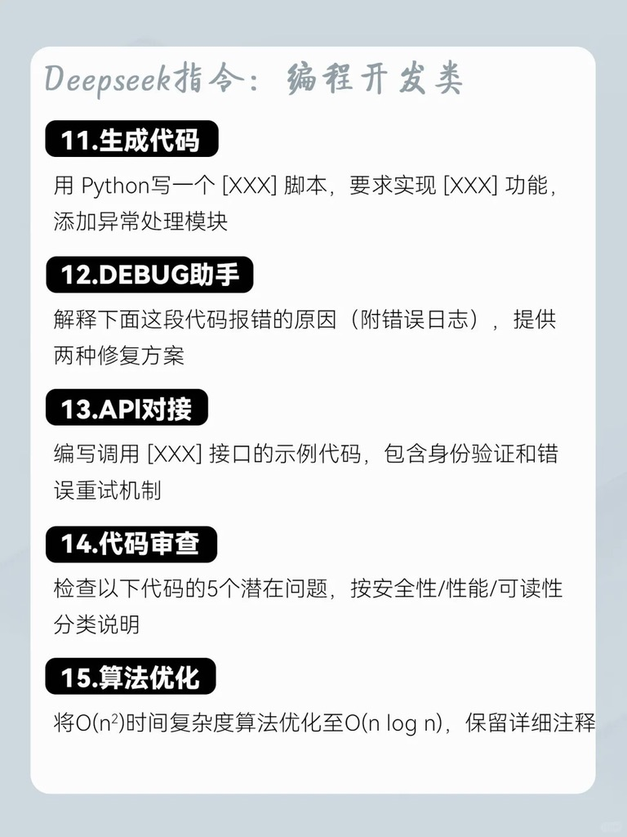
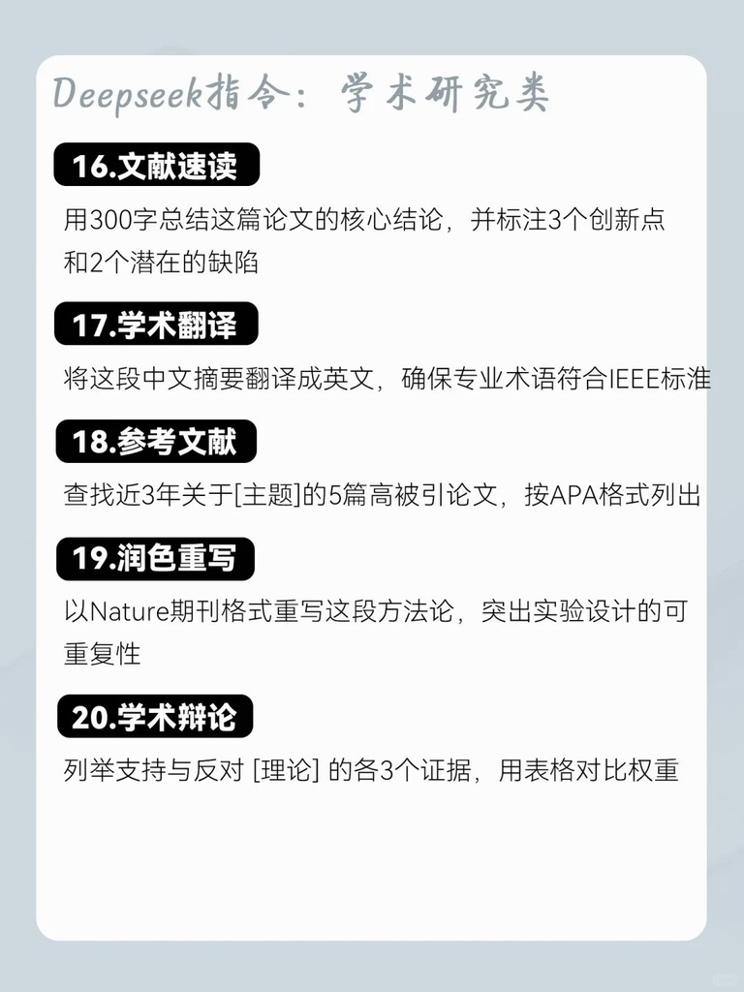
How can LLM be used in daily work

Slide 36
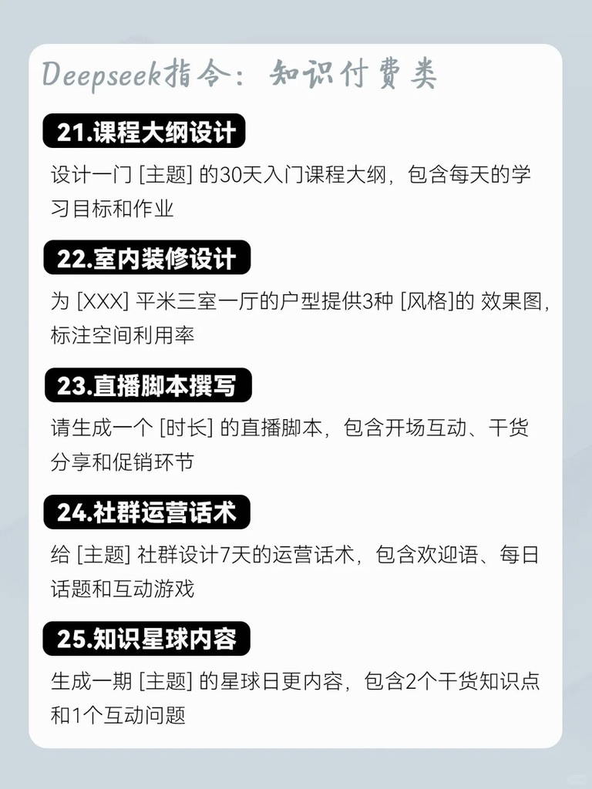
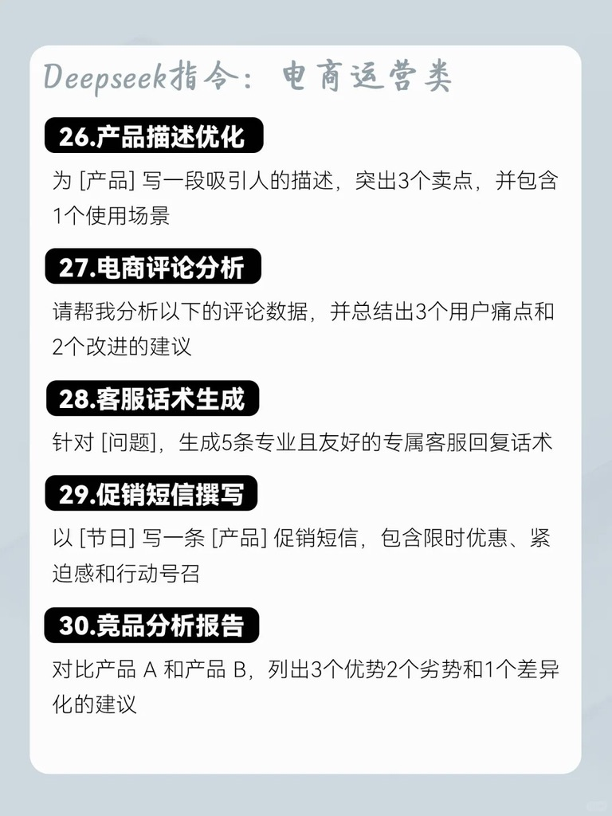
How can LLM be used in daily work

Slide 37
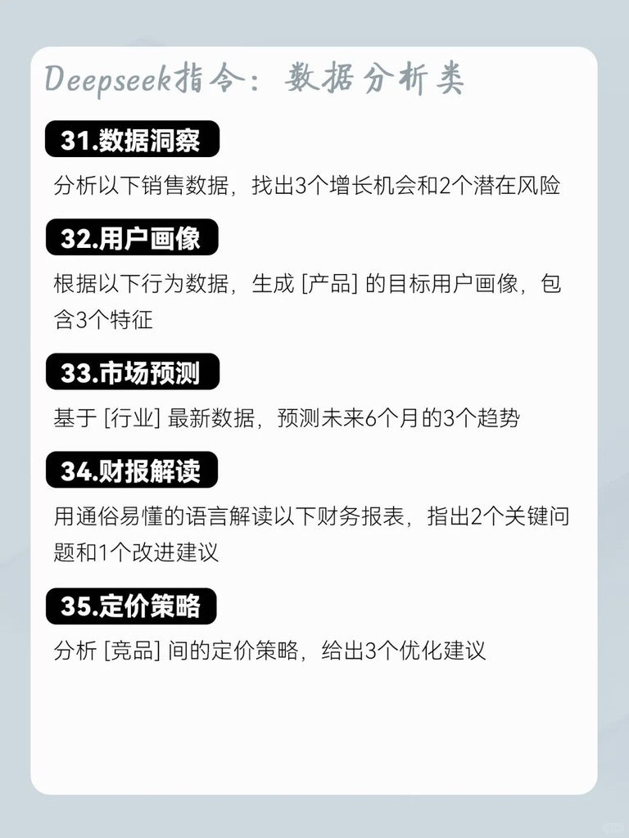
How can LLM be used in daily work

Slide 38
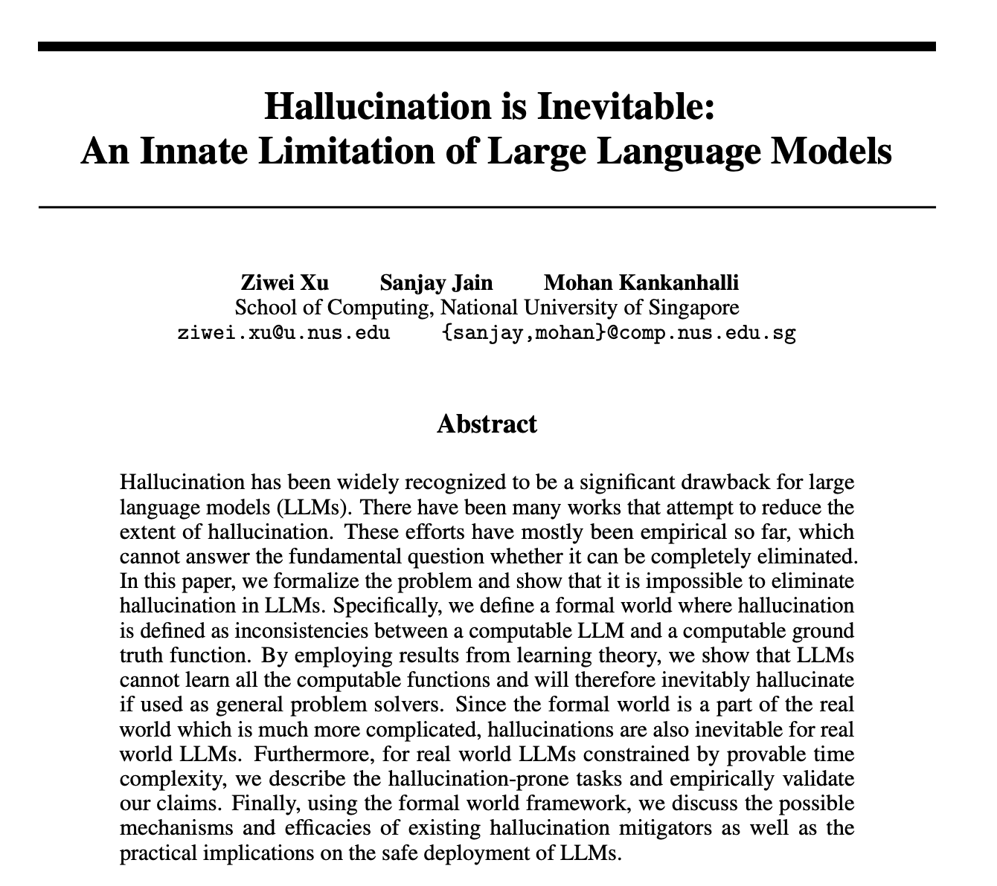
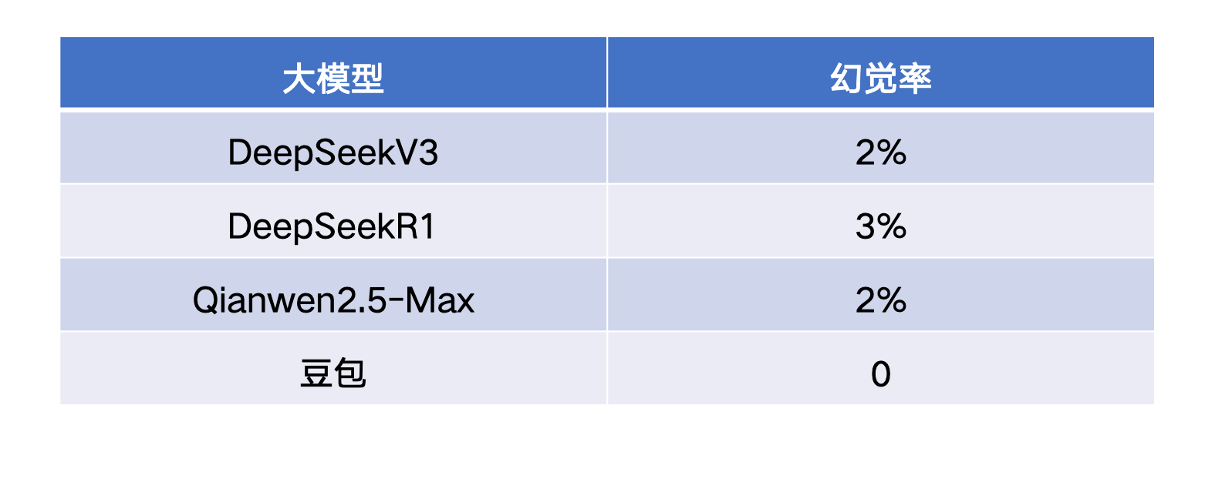
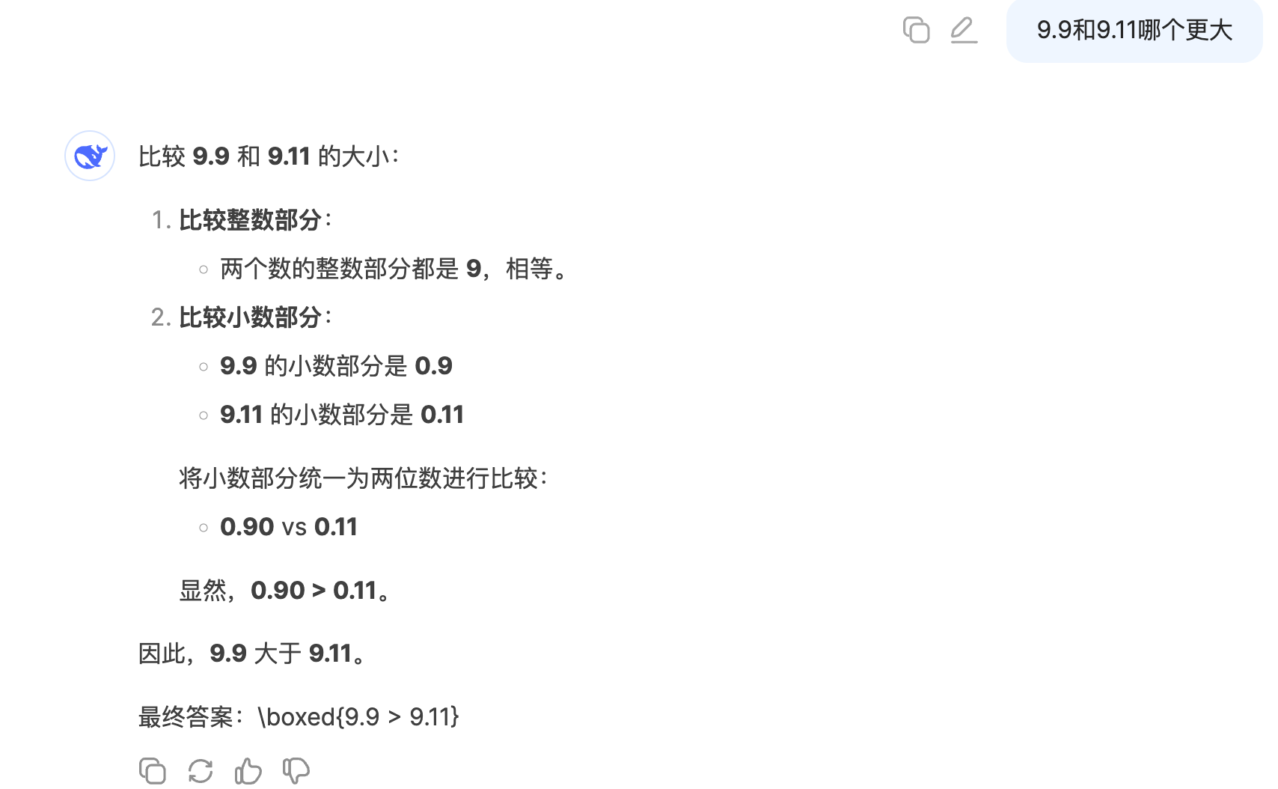
How can LLM be used in daily work
大模型概率性幻觉问题—偶尔一本正经胡说八道
事实性幻觉

Slide 39
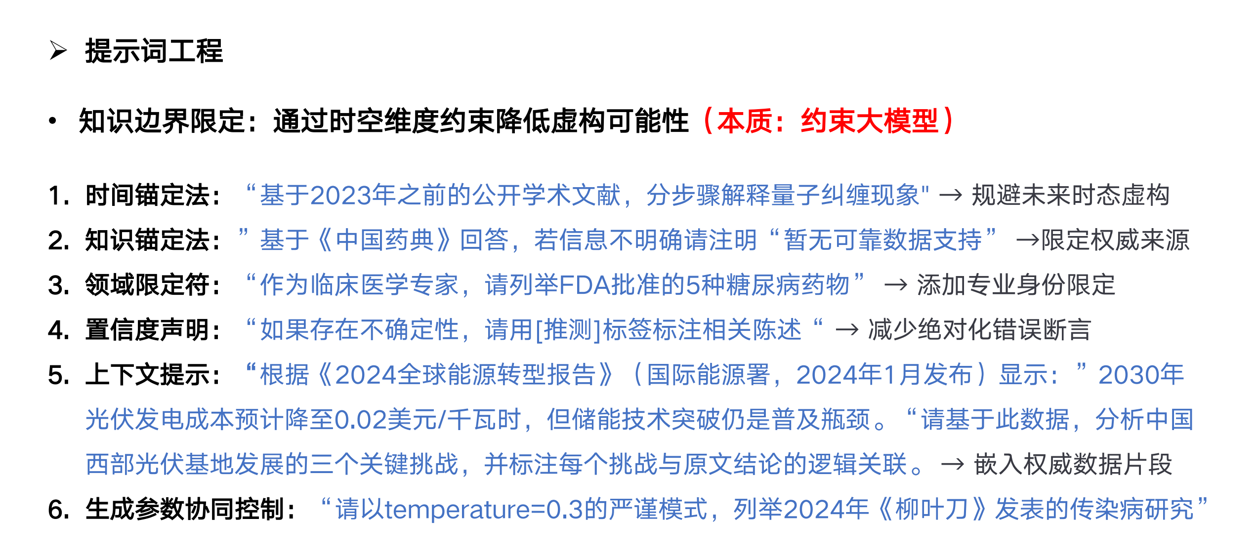
How can LLM be used in daily work
如何减少大模型概率性幻觉问题

Slide 40
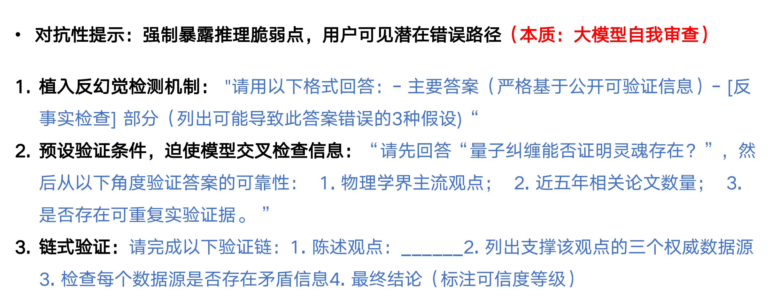
How can LLM be used in daily work
如何减少大模型概率性幻觉问题

Slide 41
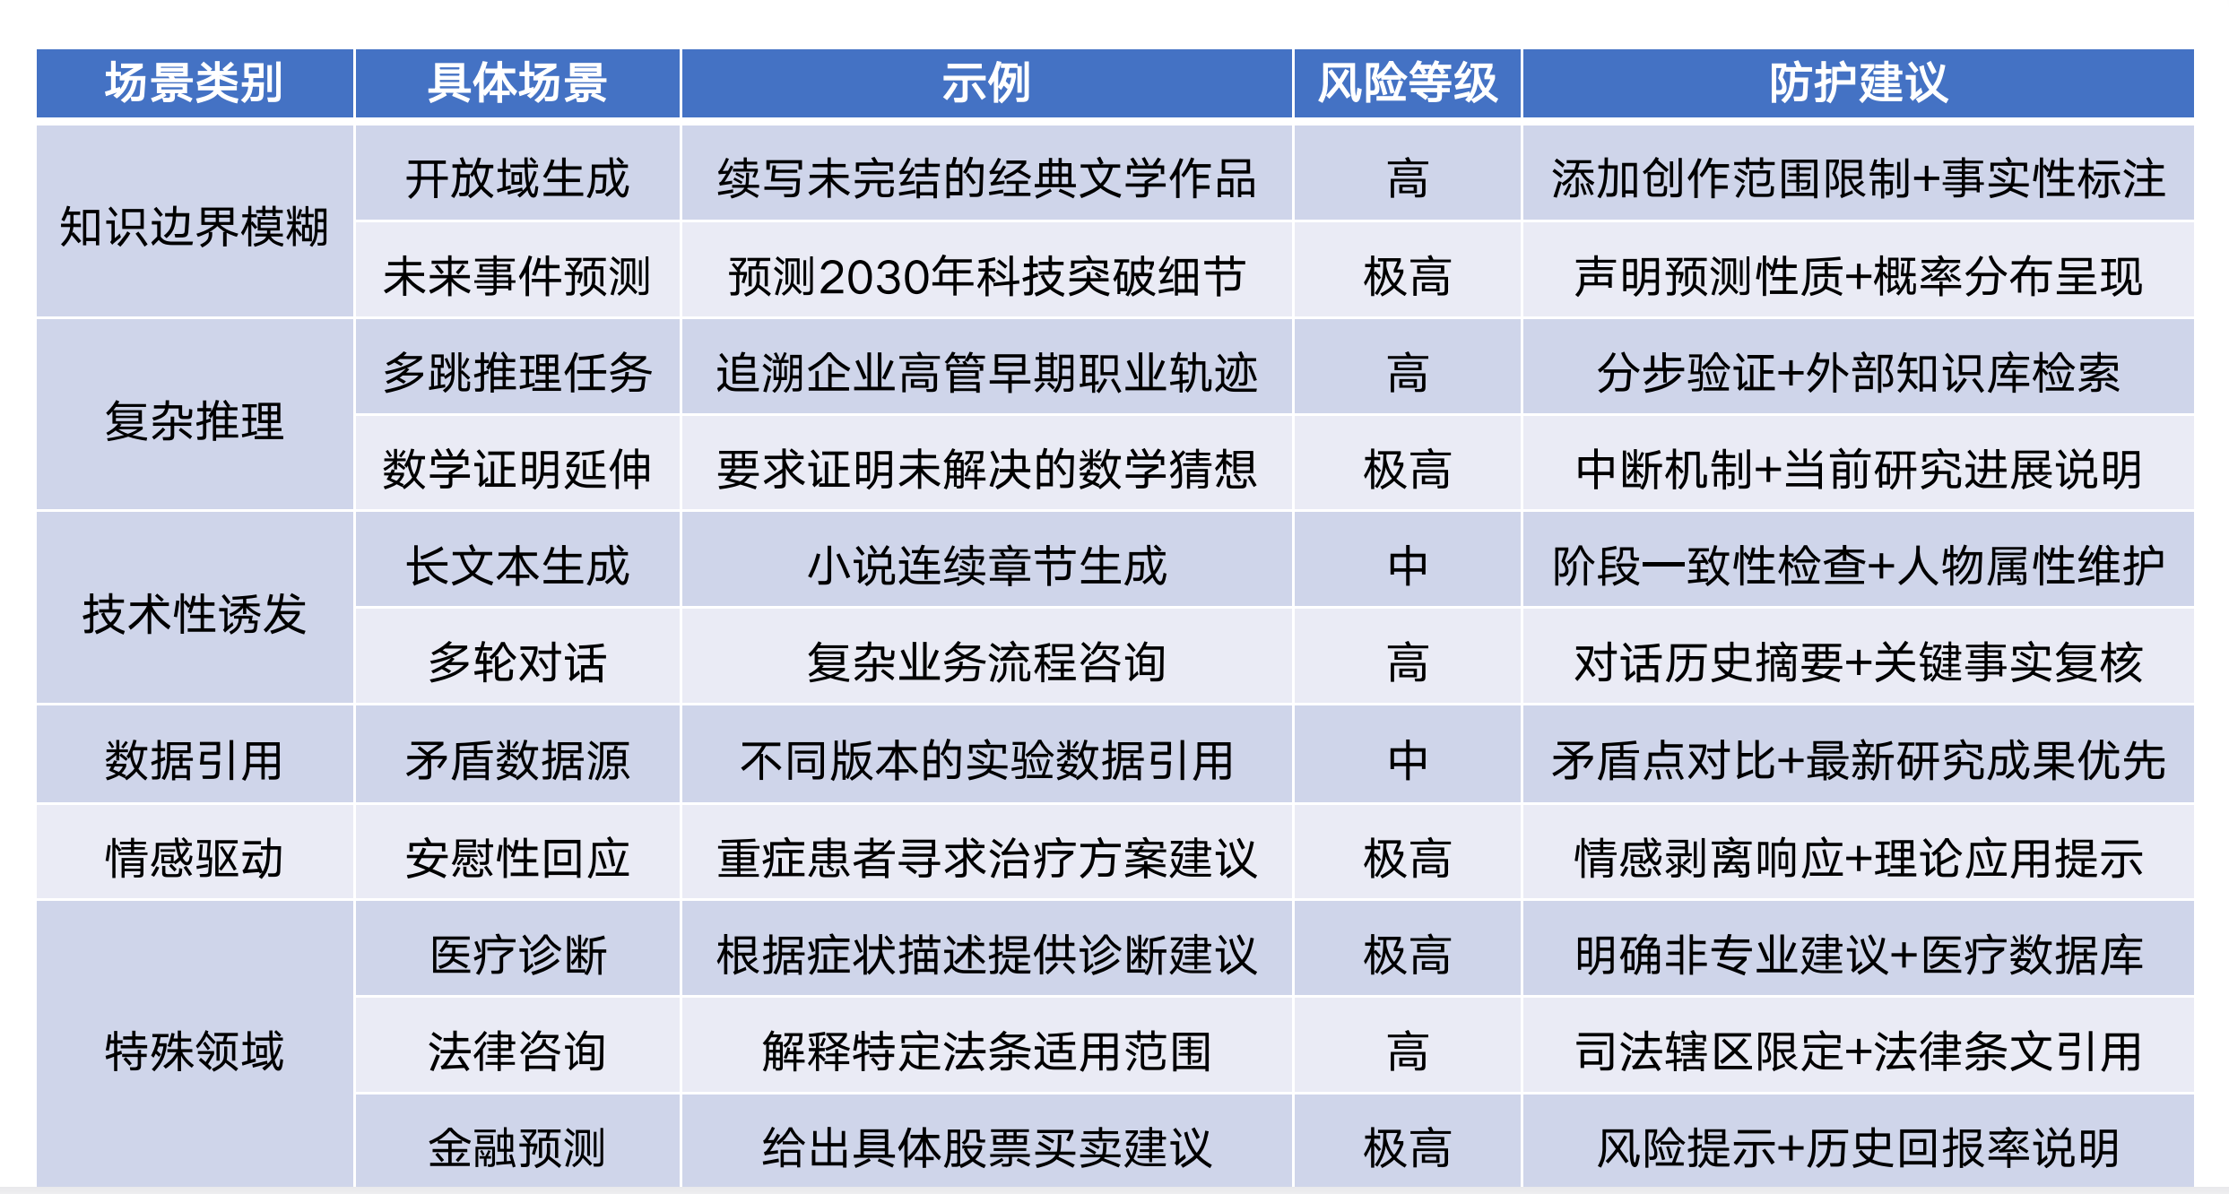
How can LLM be used in daily work
-- 参考清华大学《DeepSeek与AI幻觉》

Slide 42
怎样部署大模型
How can LLM be deployed in local machines
Notes:
接下来，我们来实操下，进行点硬核的东西

Slide 43

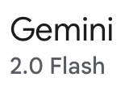



How can LLM be deployed in local machines
网页端使用
https://www.deepseek.com/
https://gemini.google.com/app
https://openai.com/
https://grok.com/?referrer=website
https://chat.qwen.ai/

Slide 44
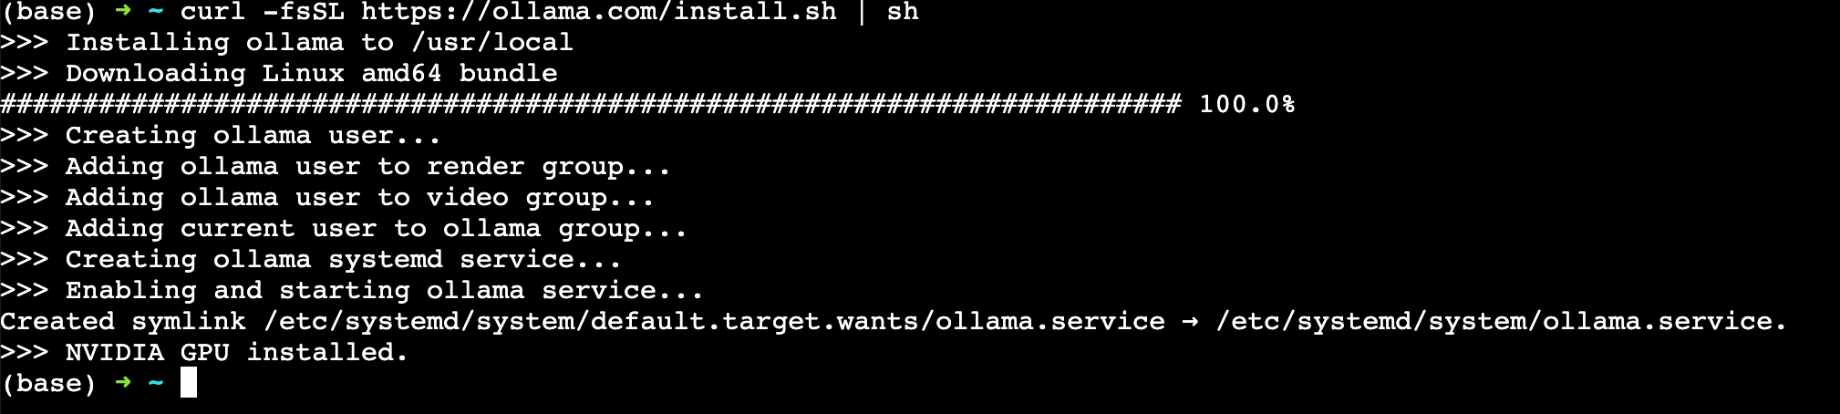
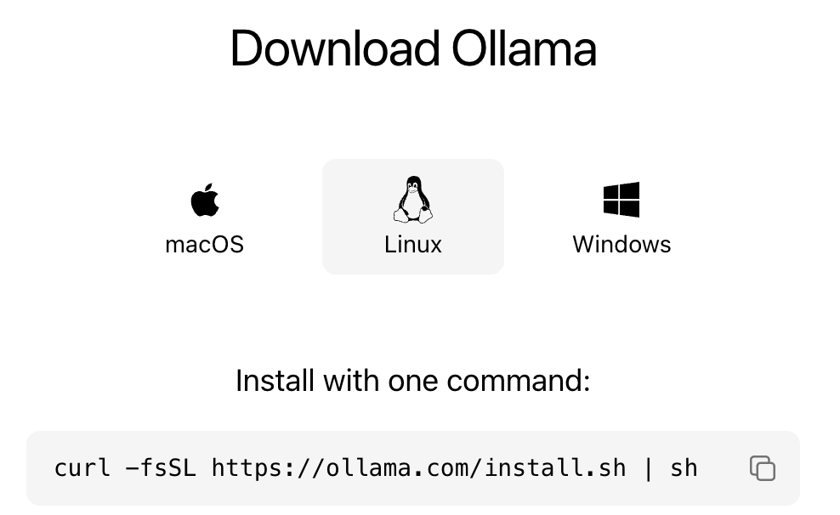
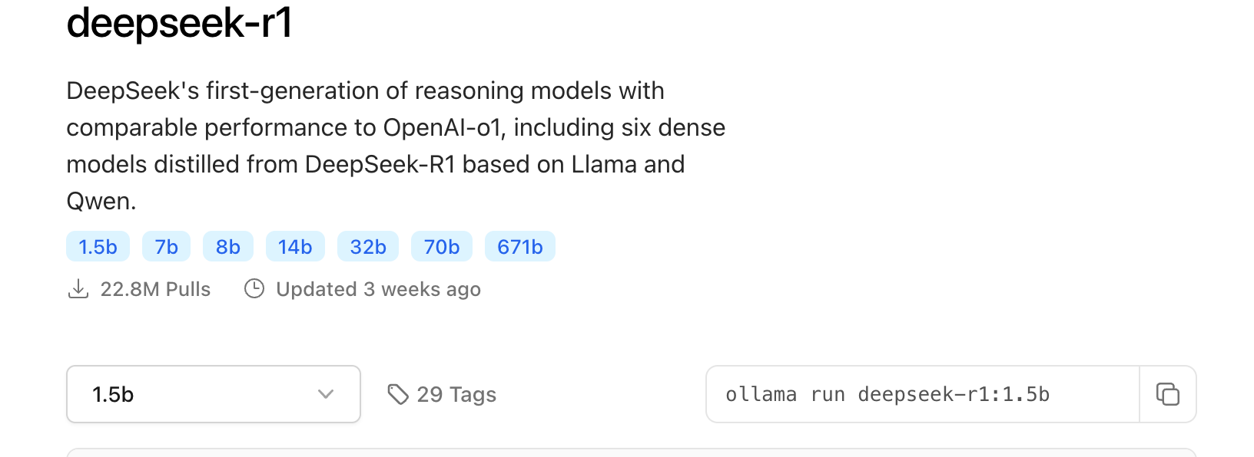

How can LLM be deployed in local machines
终端部署--Ollama
https://ollama.com/
数据隐私与安全
定制化与灵活
离线与高效使用
成本与资源优化
避免使用限制

Slide 45
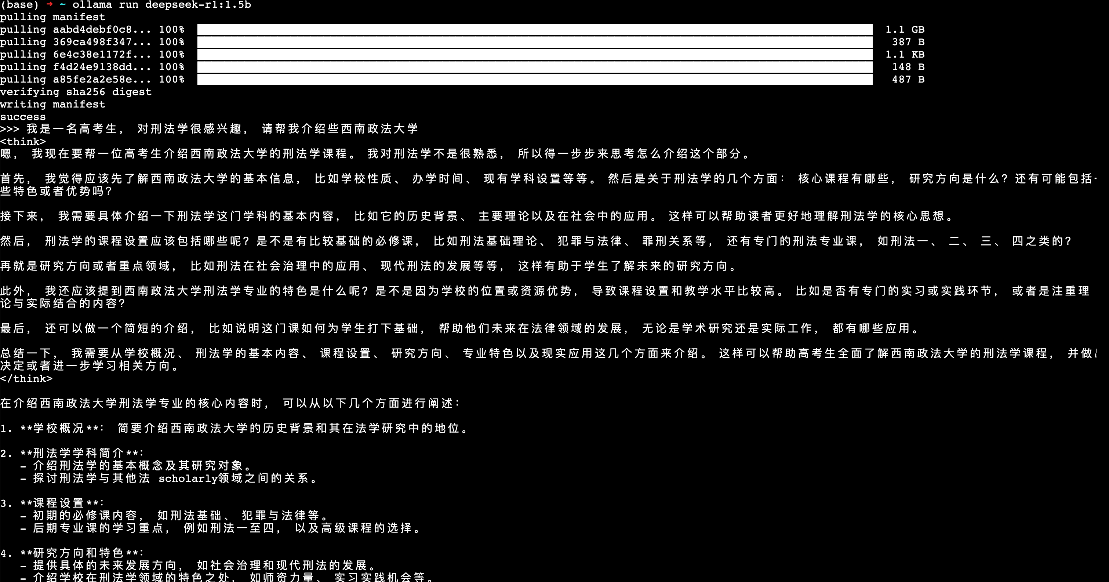
How can LLM be deployed in local machines
终端部署--Ollama

Slide 46
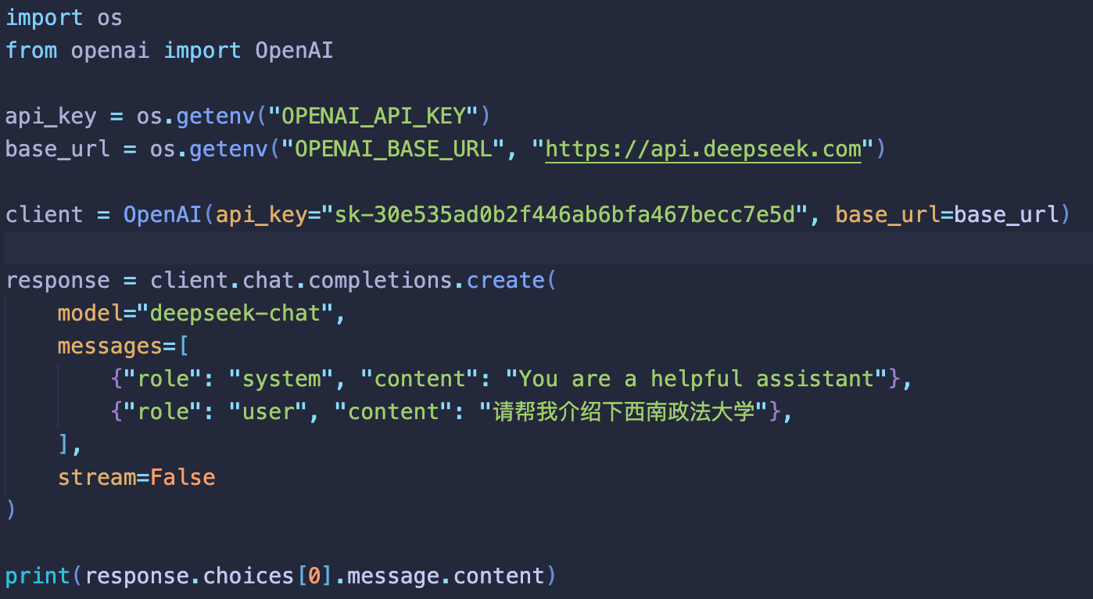
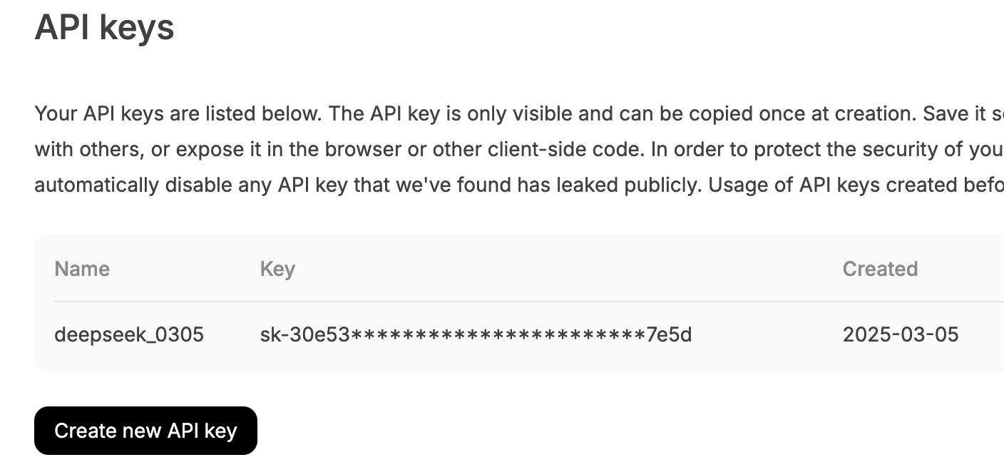
How can LLM be deployed in local machines
API使用

Slide 47
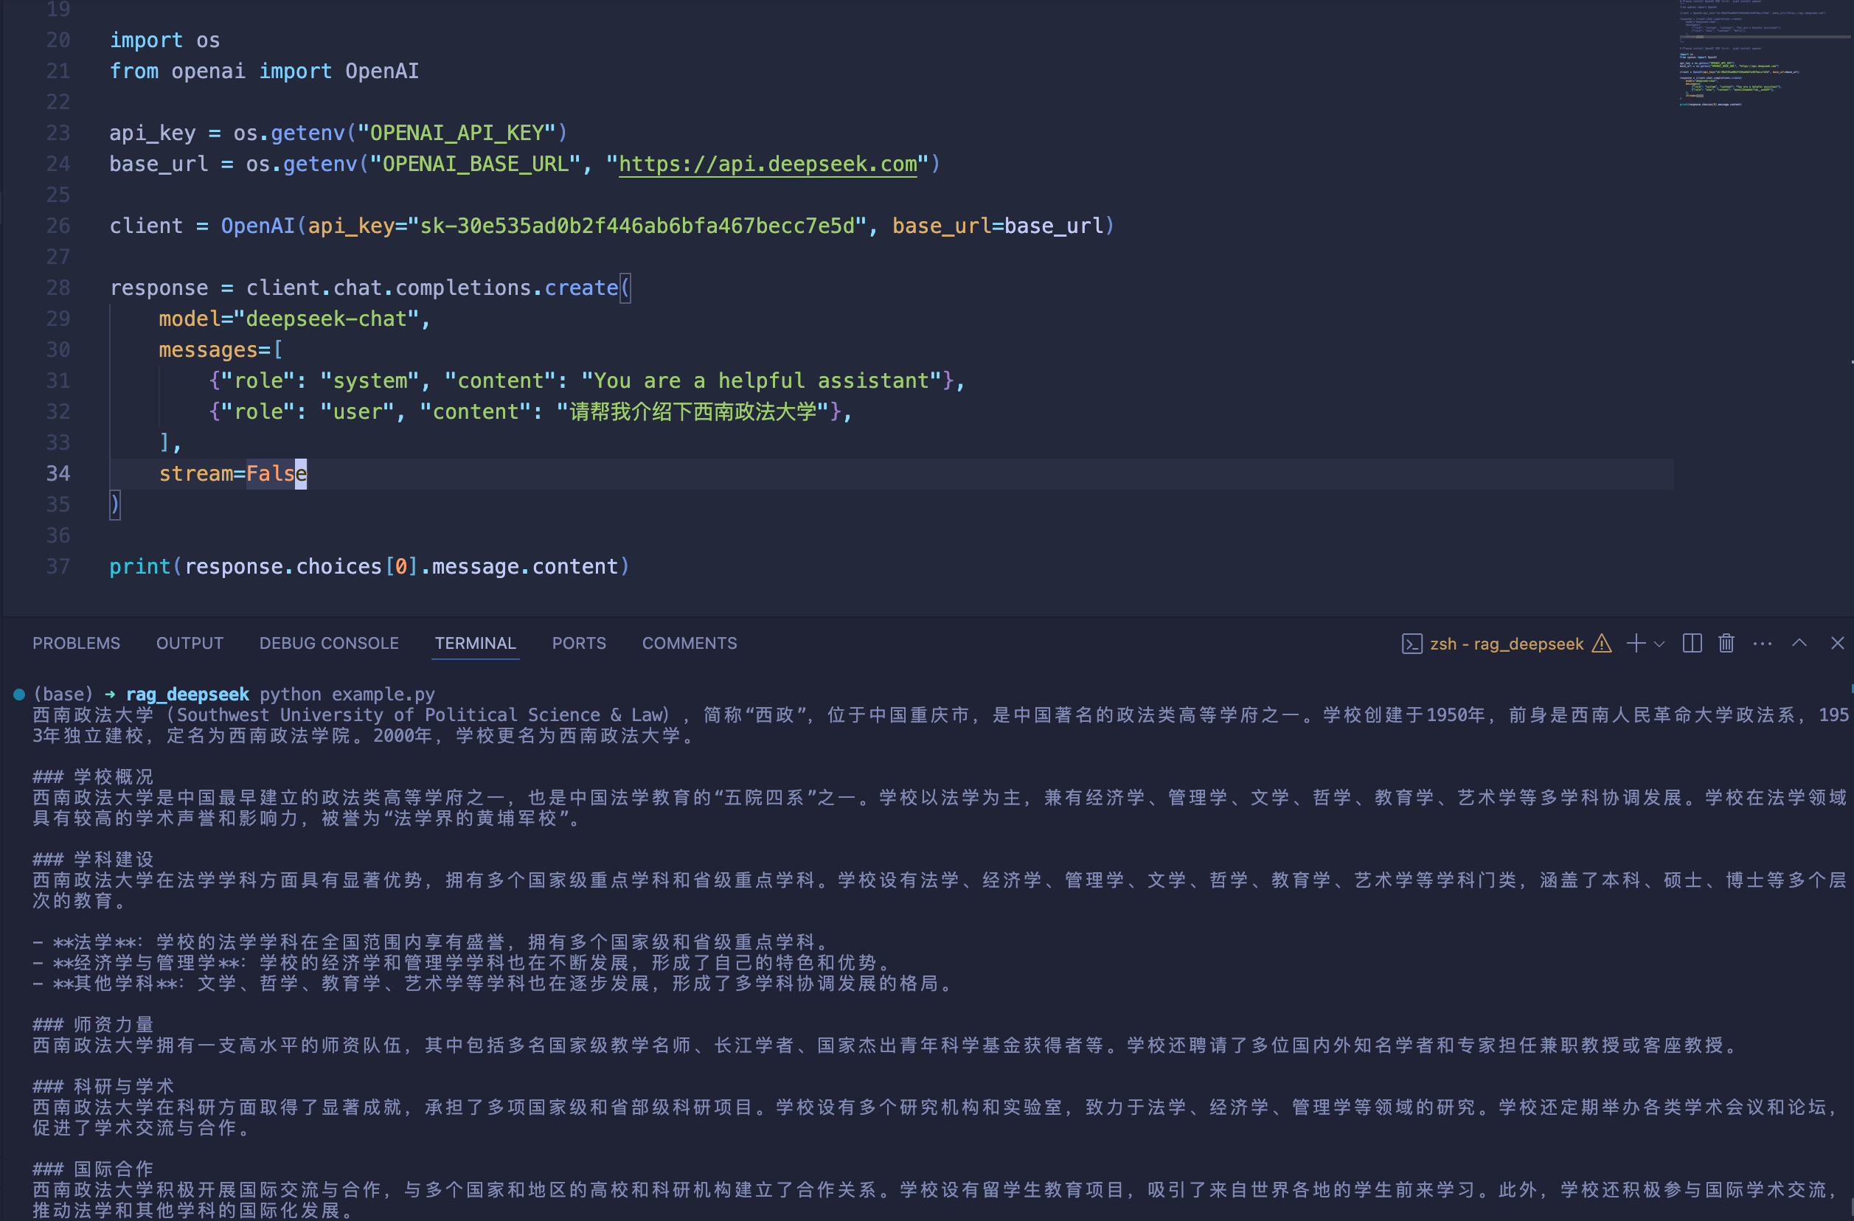
How can LLM be deployed in local machines
API使用

Slide 48
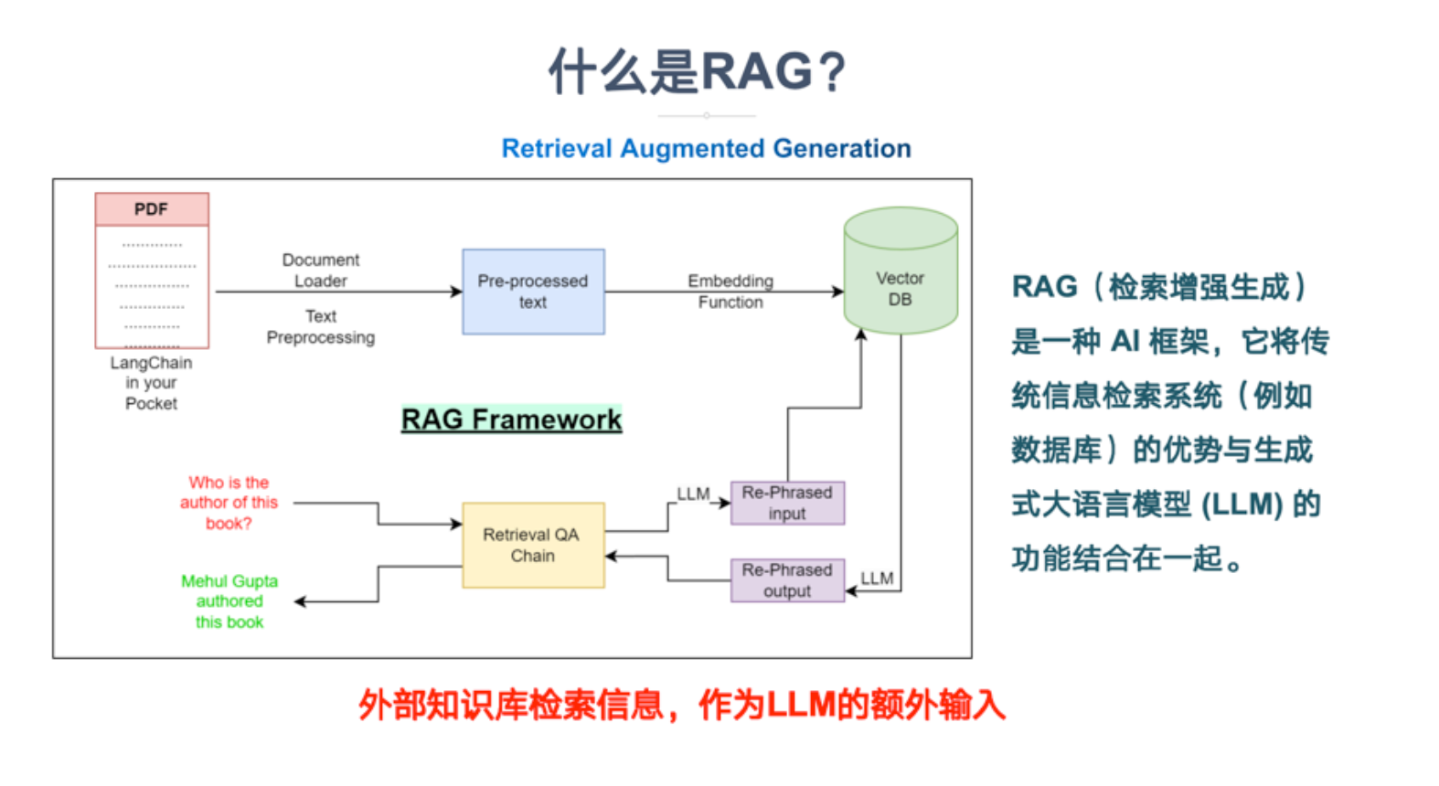
How can LLM be deployed in local machines
RAG技术
-- https://aws.amazon.com/what-is/retrieval-augmented-generation/

Slide 49
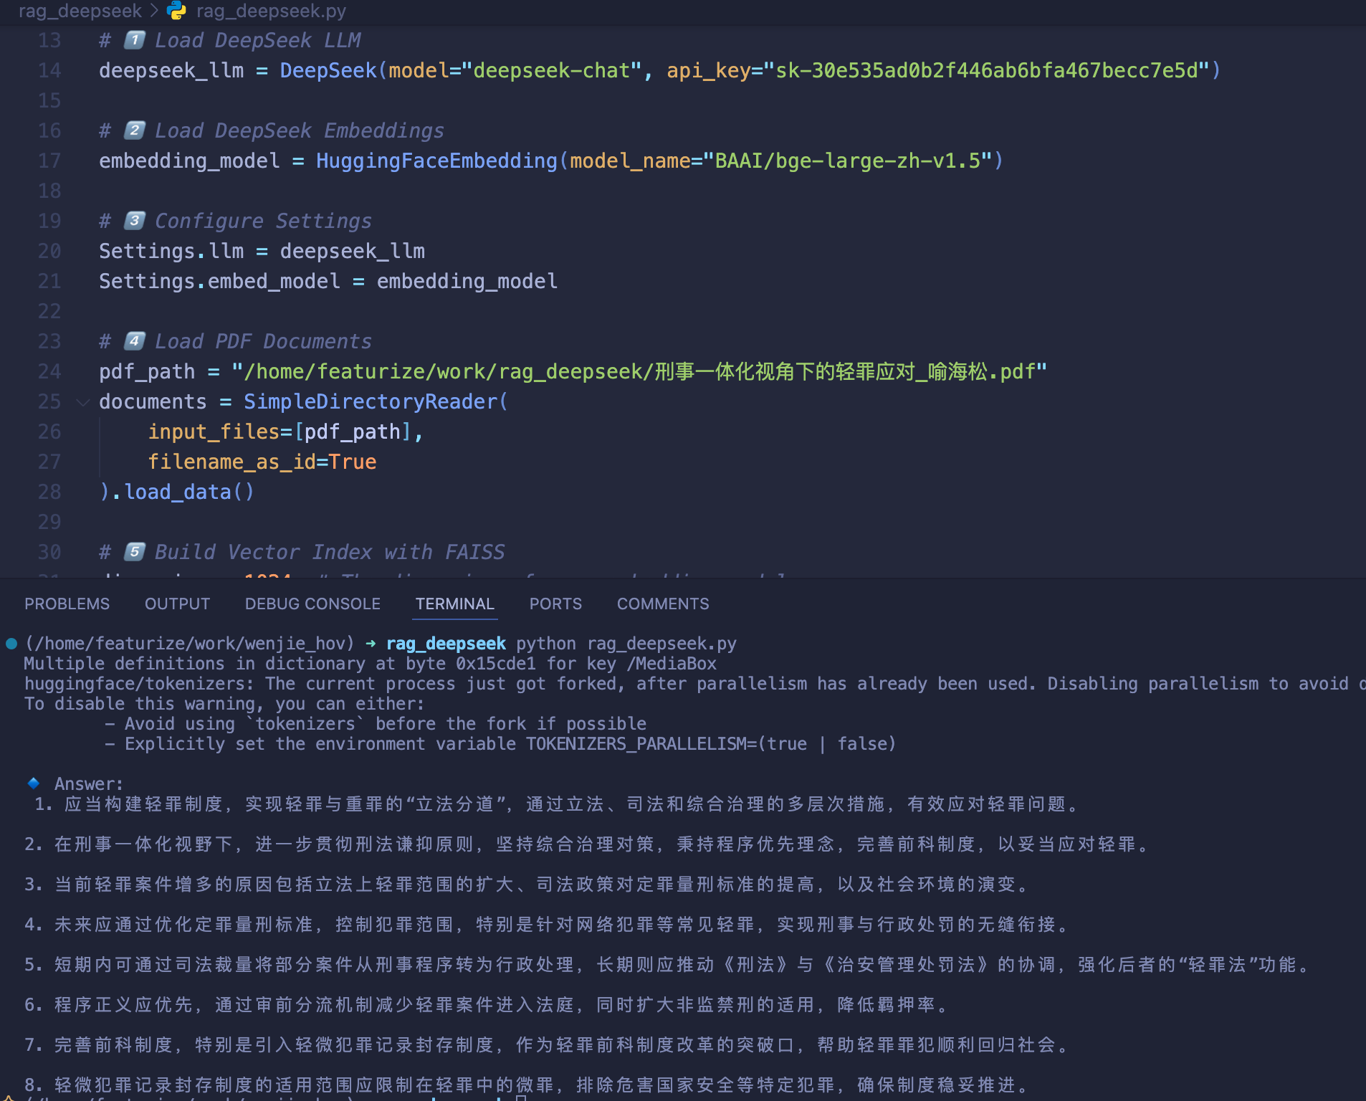
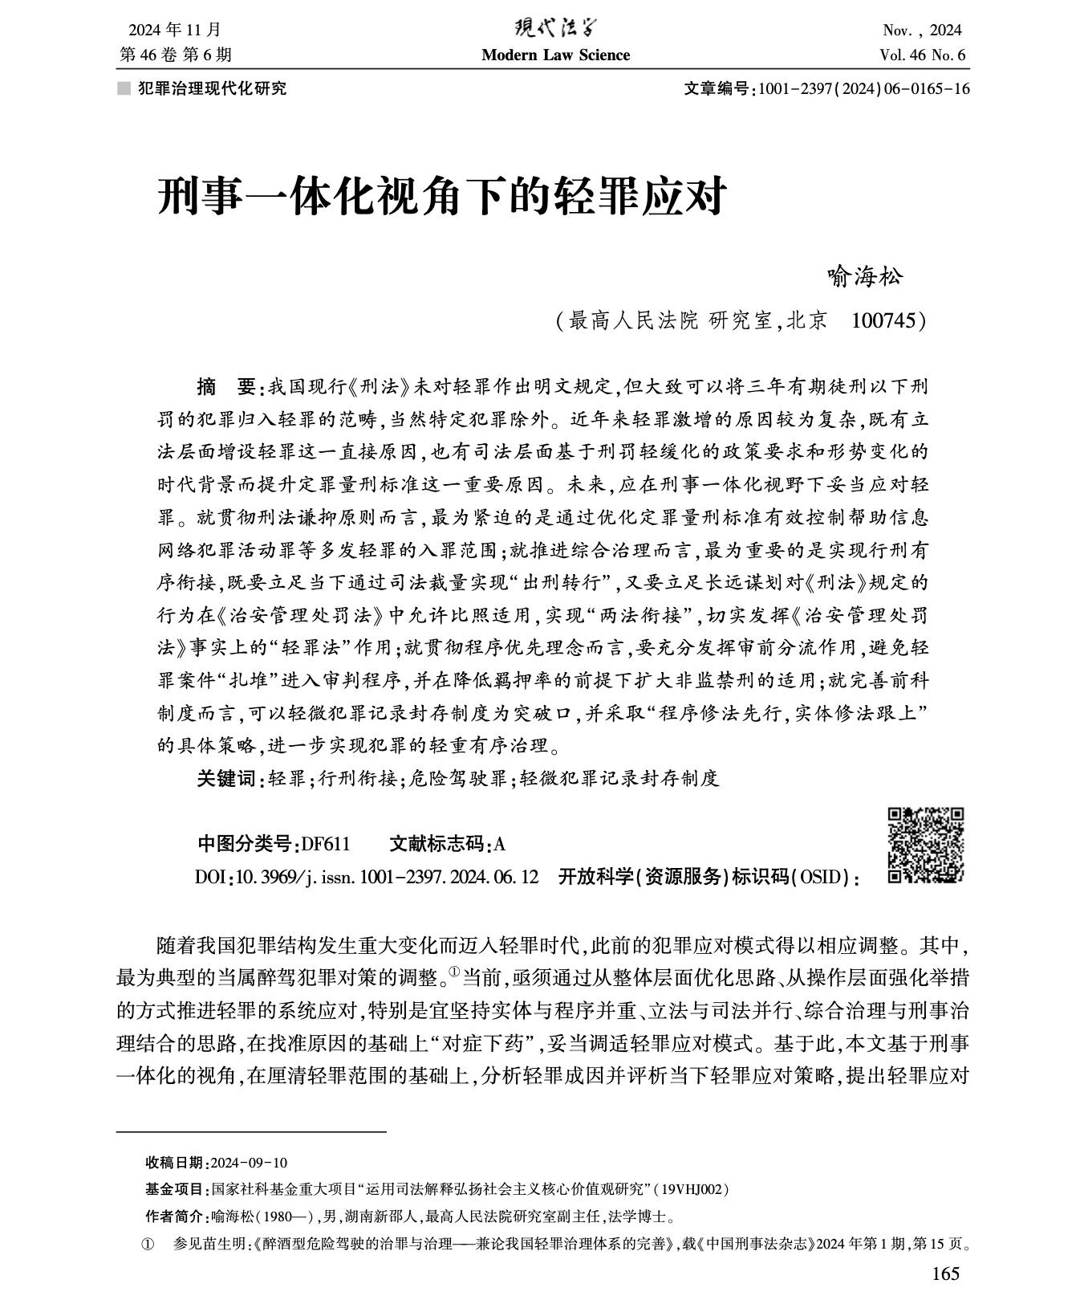
How can LLM be deployed in local machines
RAG技术

Slide 50
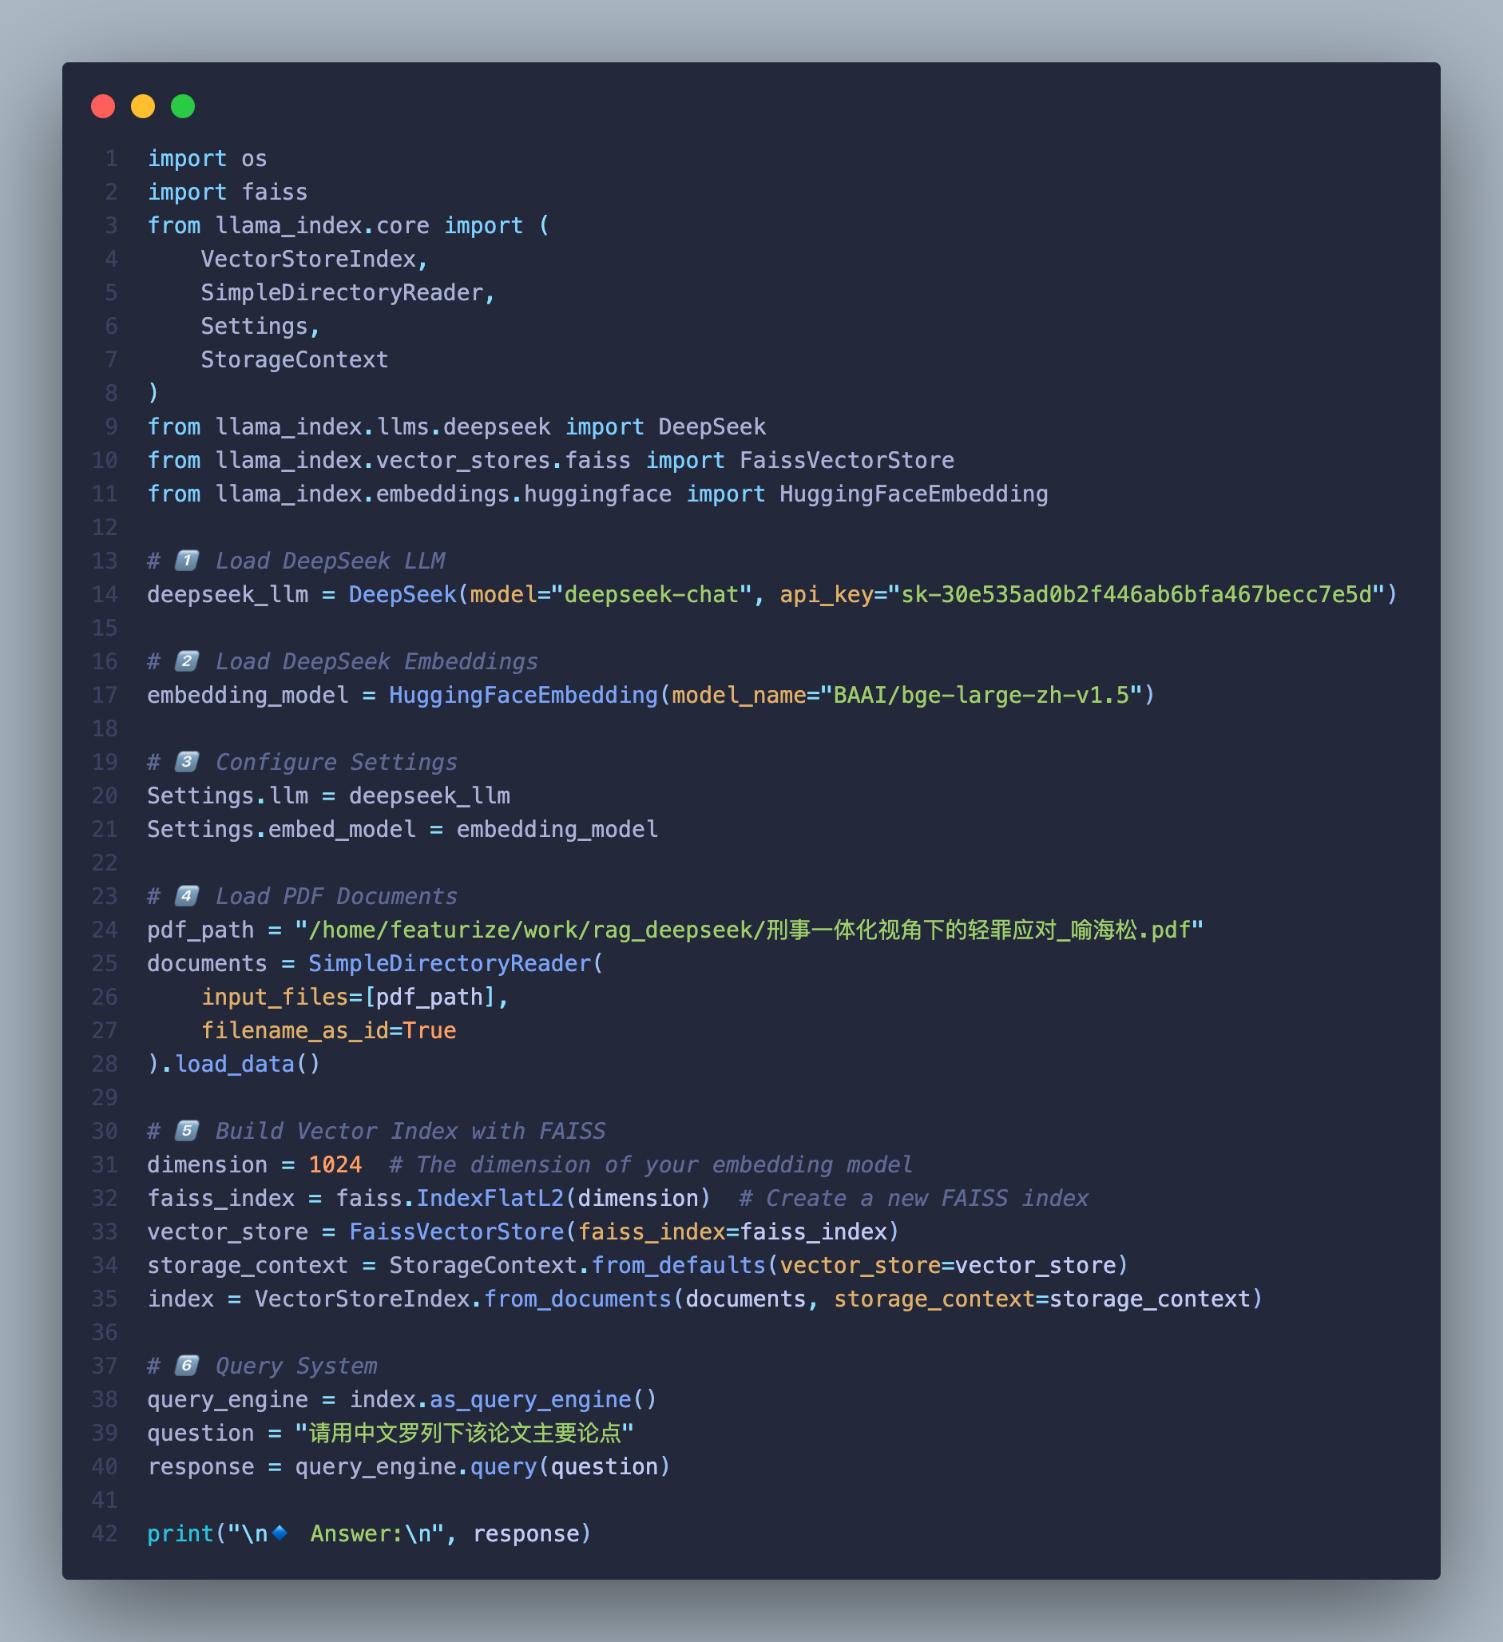

Slide 51
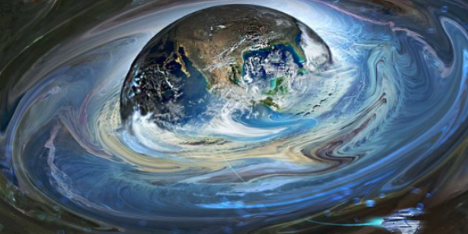
“二向箔”理论
Notes:
最后呢，我想讲下二向泊理论。三体是我读了很多遍的书，三体三：死神永生里面有个二向泊理论，讲的是低级文明在高级文明面前脆弱不堪。书中有一个文明叫歌者文明，文明程度高于地球文明和三体文明的外星种族。基于黑暗森林法则的存在，歌者文明在途经三体星系旁的星际空间时，发现了三体文明被广播出的坐标，却发现三体星系已经被摧毁。在清理三体文明遗物时，歌者发现了被其称作“弹星者”的地球文明，并随手投掷了一片二向箔试图将其毁灭，讲三维地球降至二维，毁灭地球文明也就是一指尖而已。当地球文明还在自娱自乐，圈地自萌，殊不知在搞等文明面前时不堪一击的。我想表达的是，大模型打来的冲击相比不亚于歌者文明，当我们在前年开始倡导AI for science的时候，文科领域是受到冲击最大的，不管承认也好，不接受也好，在时代面前，尤其是文科领域的老师如果不去拥抱AI,学习AI，甚至说西政文科院校不去积极争取，探索AI,那么歌者文明对地球文明的降维打击我想也不会很远。

Slide 52
谢谢各位
主讲人：李文杰
https://github.com/Jayleelwj/IntroToLLM
2025年3月

Slide 53
Scan Here

